Slide 1
Curs 7 - Regularizare în Regresie Liniară

Slide 2
Planul Cursului
Overfitting/Supraadaptare
Selectarea Modelului
Cross Validation/Validare încrucișată
Bias vs Varianță
Regularizare: LASSO și Ridge
Metod de Regularizare: O Comparație

Slide 3
Overfitting/Supraadaptare

Slide 4
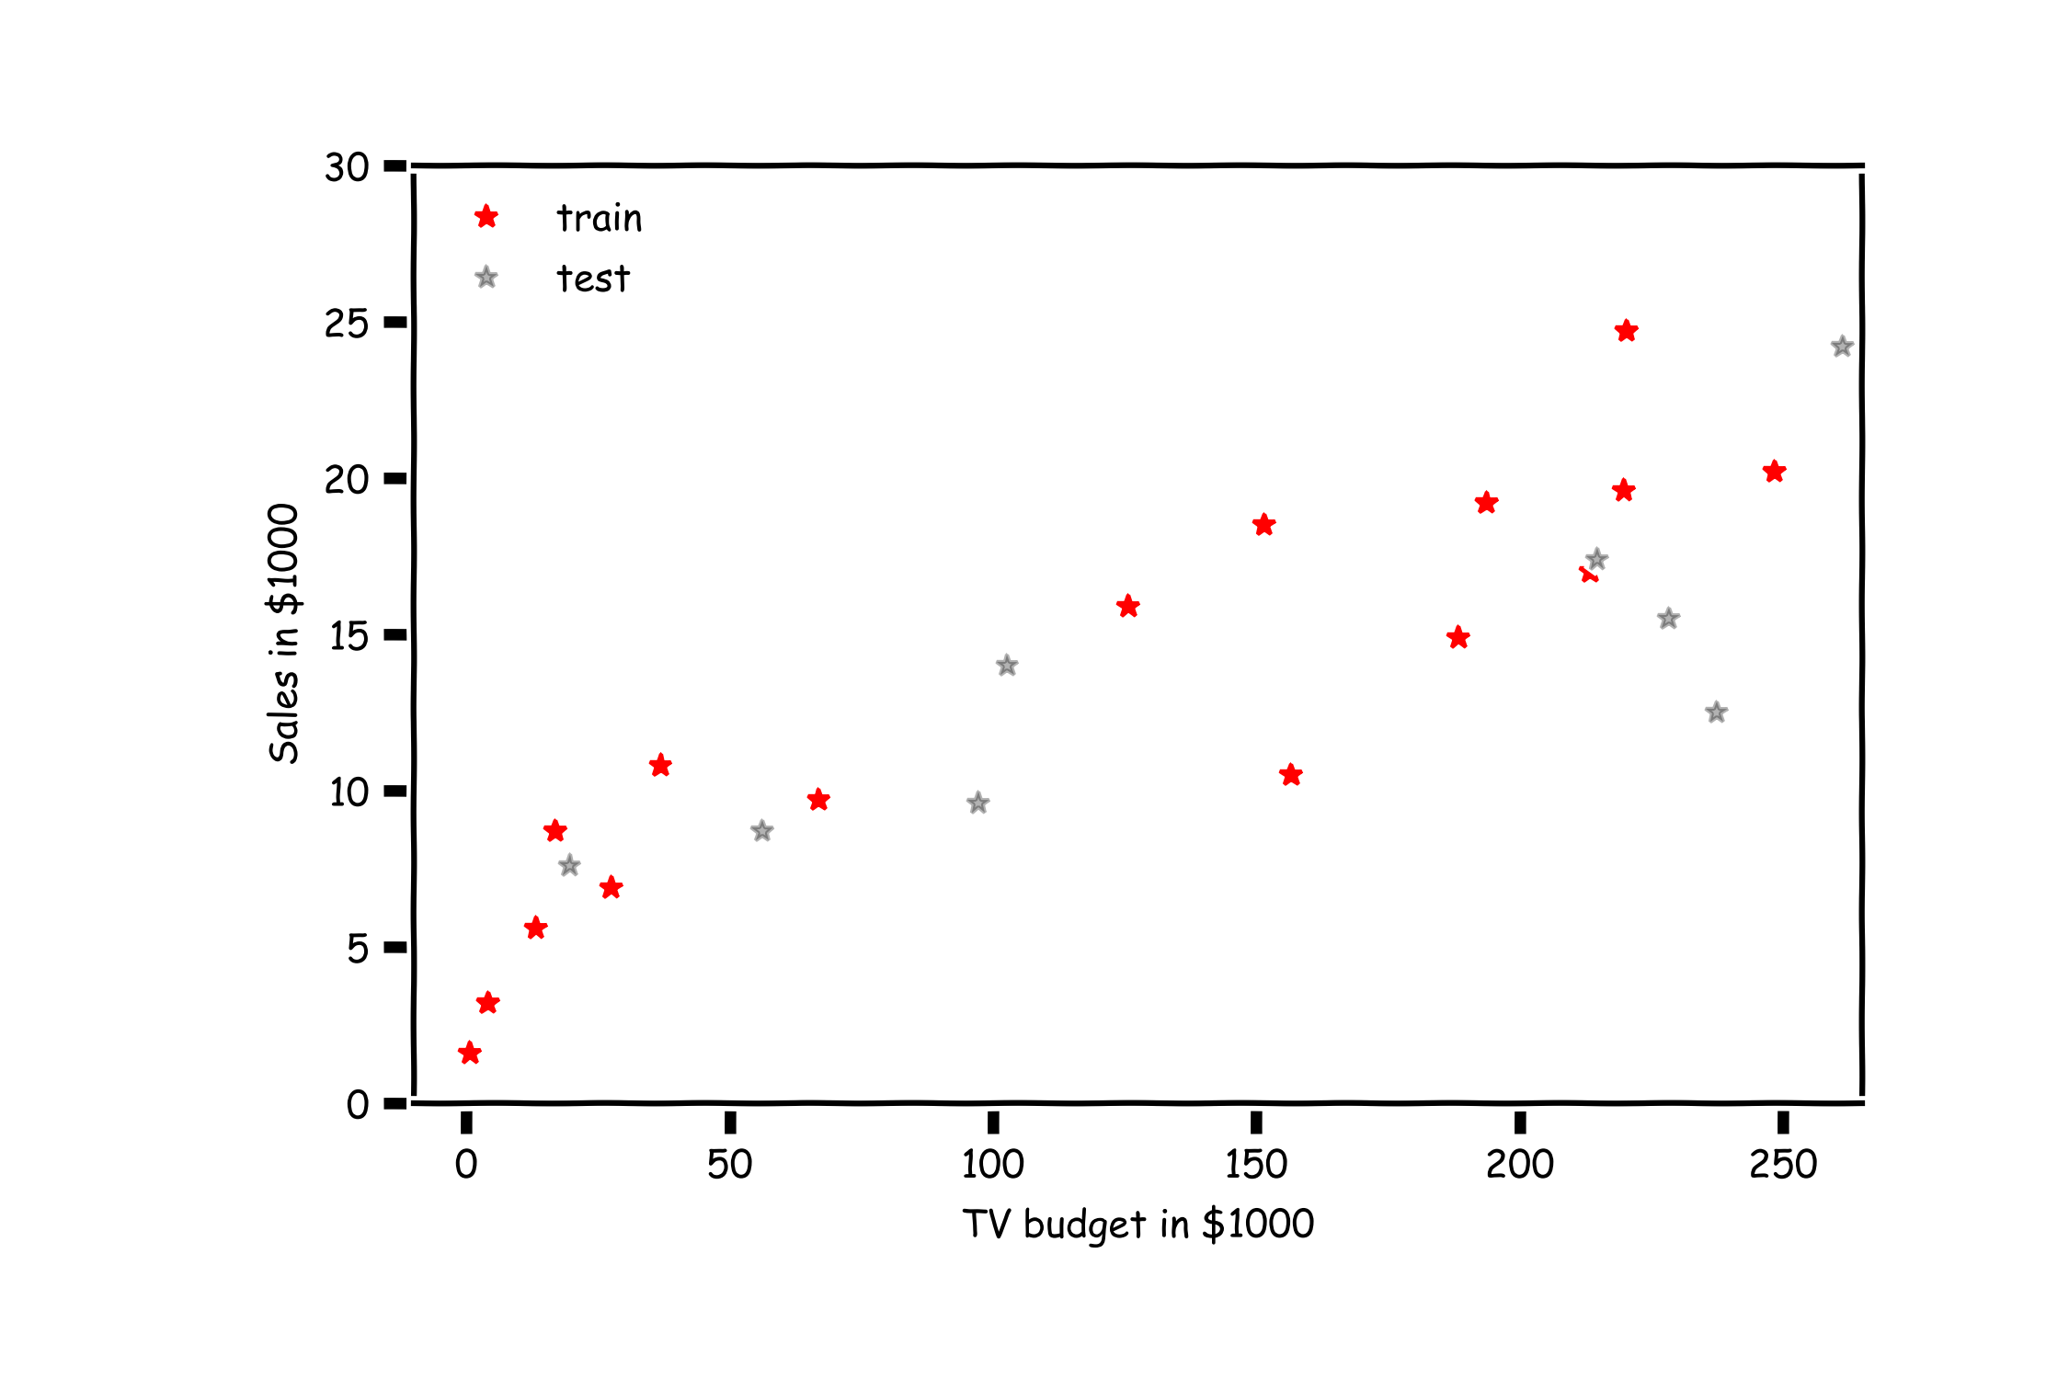
Overfitting

Slide 5
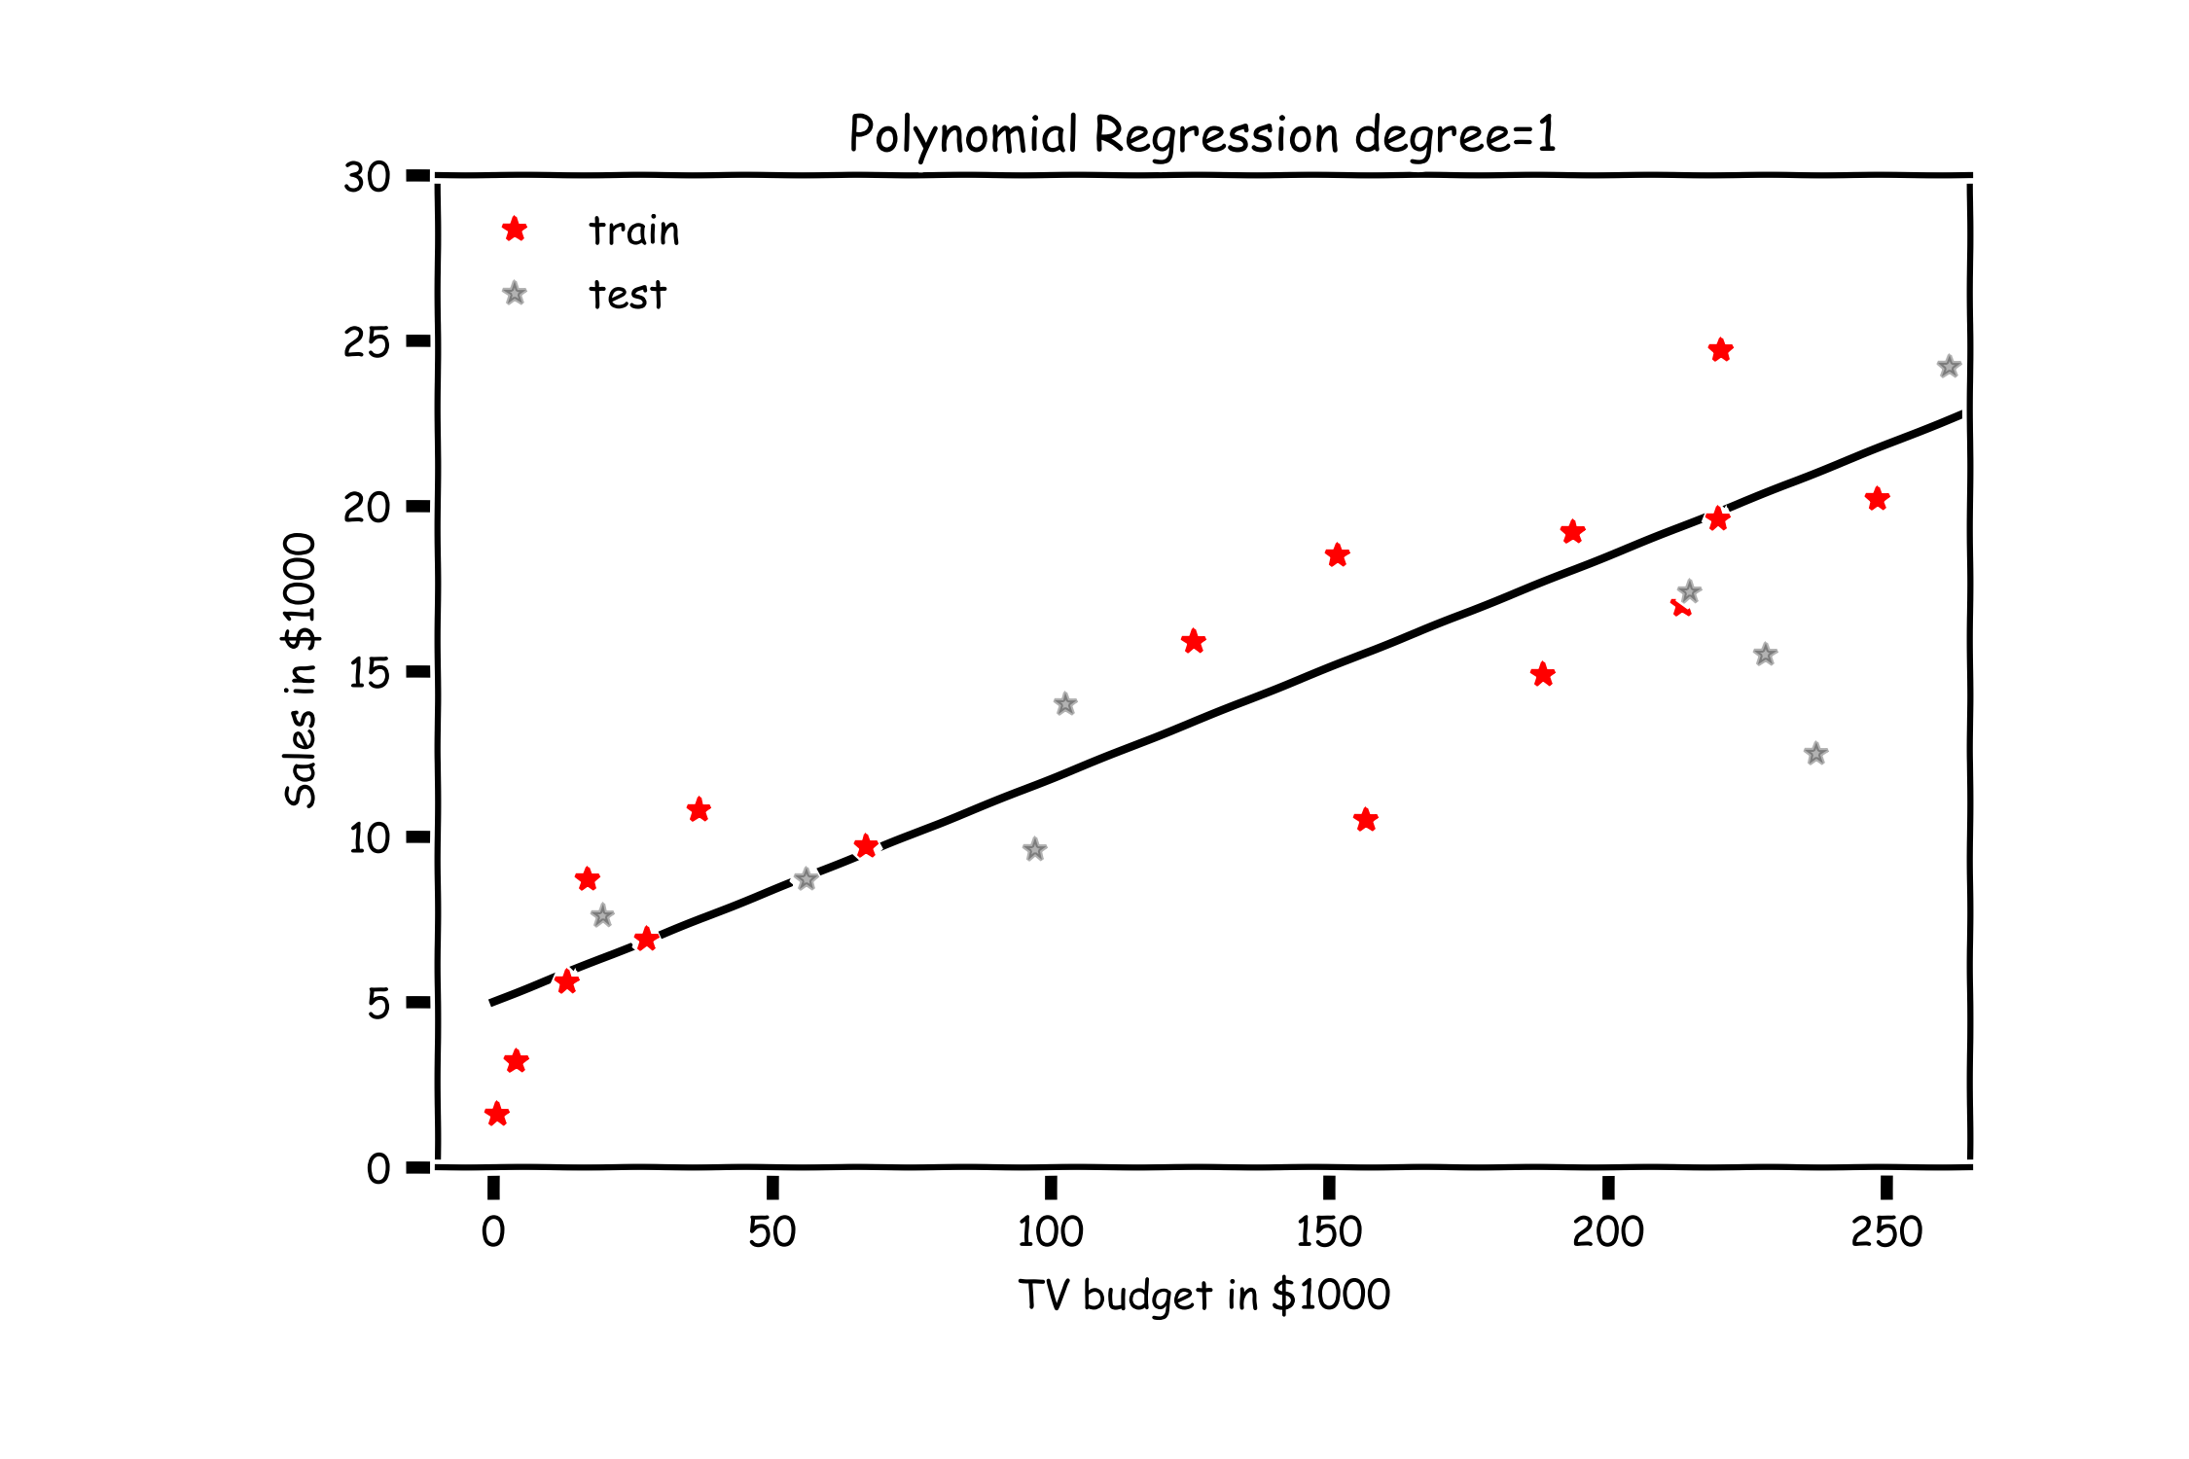
Overfitting

Slide 6
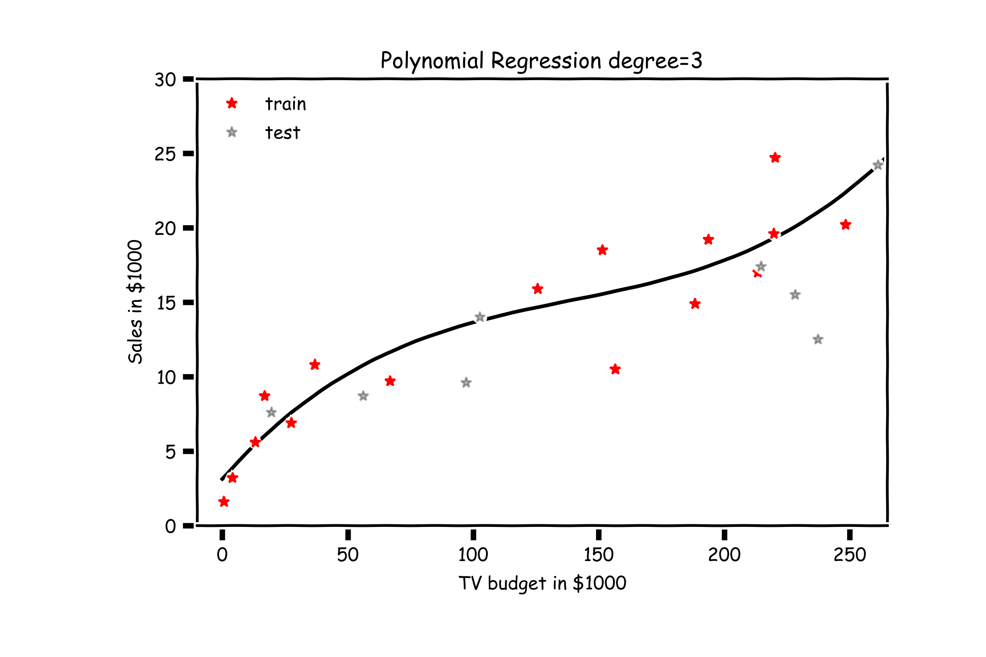
Overfitting

Slide 7
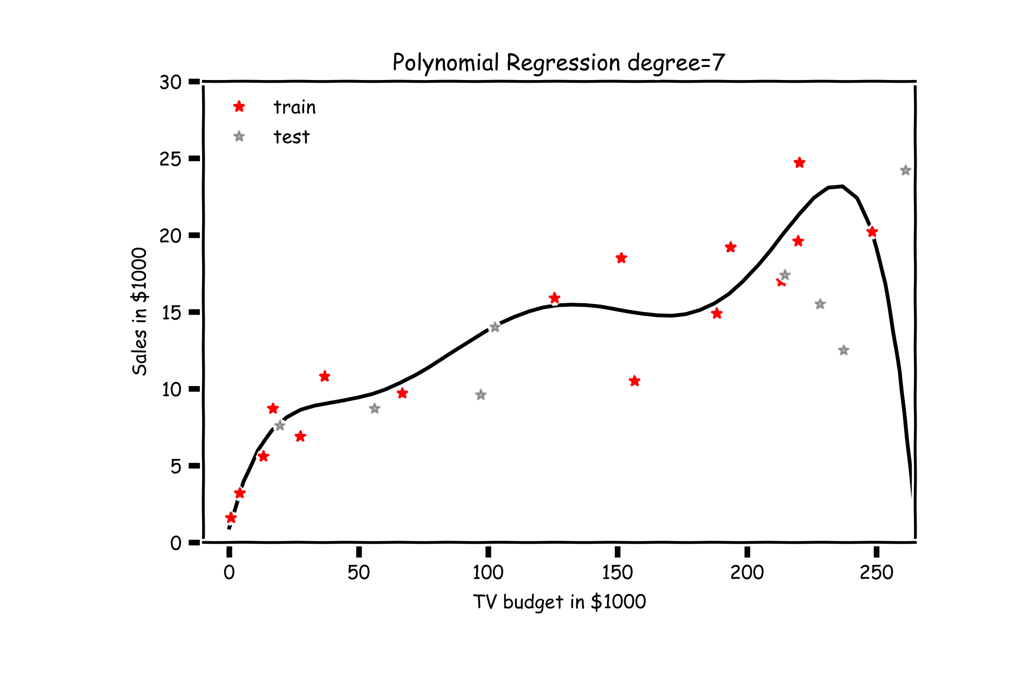
Overfitting

Slide 8
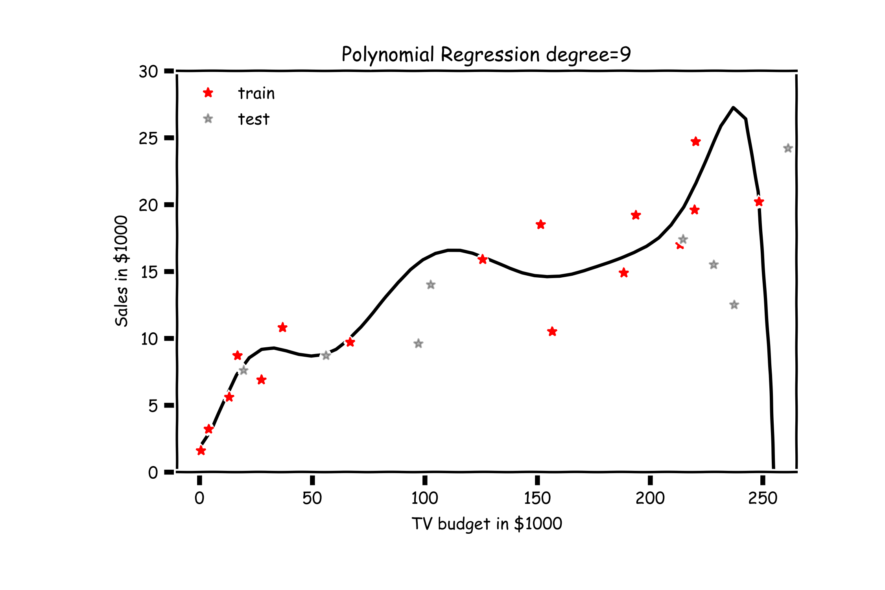
Overfitting

Slide 9
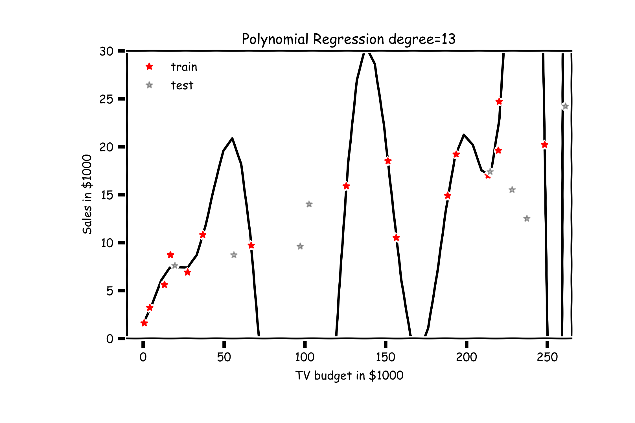
Overfitting

Slide 10
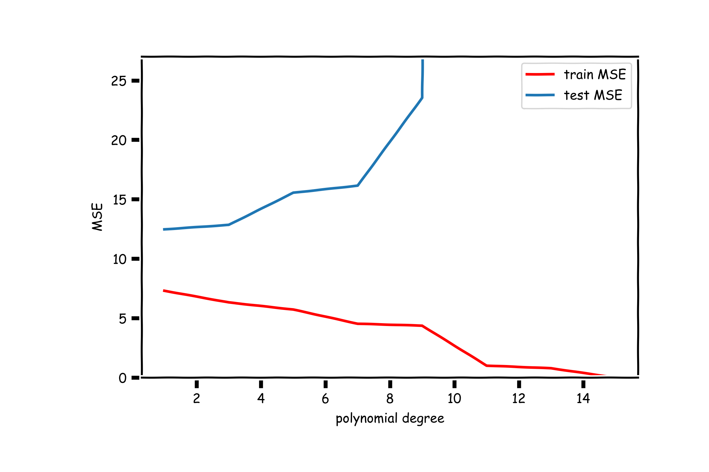
Validation

Slide 11
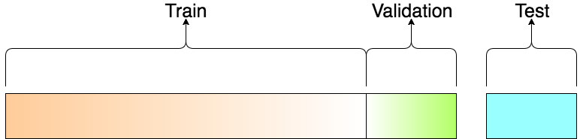
Antrenare-Validare-Testare
Înrebare:
Cum ați raporta performanța modelului?
R2_test = 0.52
R2_train(grad=1) = 0.83

Slide 12
SELEcetarea modelului

Slide 13
Selectarea Modelului
Selecția modelului este aplicarea unei metode algoritmice pentru a balansa complexitatea modelului cu eroare pe datele de antrenament/test, de ex. alegerea unui subset de predictori, alegerea gradului modelului polinomial etc.
O motivație puternică pentru efectuarea selecției modelului este de a evita supraadaptarea, ceea ce am văzut că se poate întâmpla când:
sunt prea mulți predictori:
  spațiul caracteristicilor are o dimensionalitate ridicată (multe coloane)
  gradul polinomial este prea mare
valorile coeficienților sunt prea extreme (nu am văzut asta încă)

Slide 14
Selectarea Modelului
Întrebare:
Câte modele diferite pot exista atunci când se iau în considerare un număr de J predictori?

Slide 15

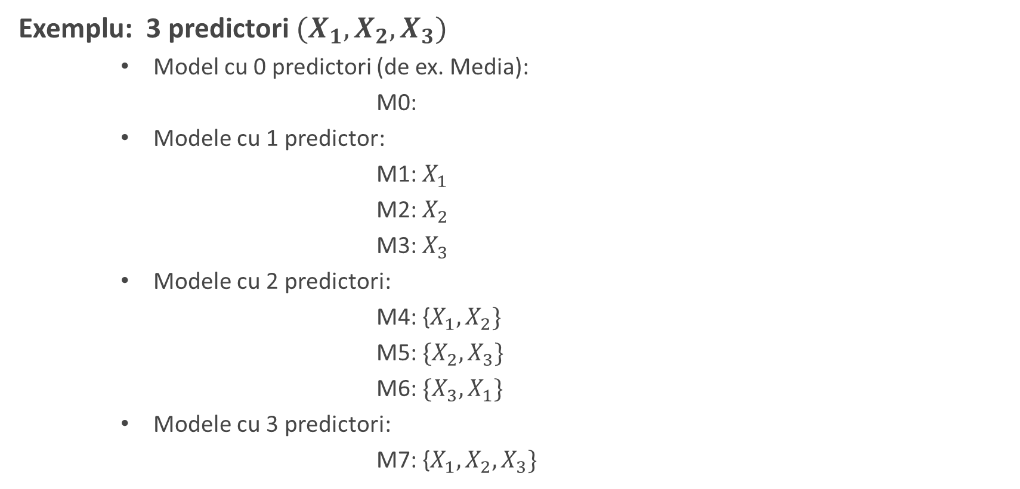
Selectarea Modelului
Exemplu: 3 predictori $(X_{1},X_{2},X_{3})$
Model cu 0 predictori (de ex. Media):
M0:
Modele cu 1 predictor:
M1: $X_{1}$
M2: $X_{2}$
M3: $X_{3}$
Modele cu 2 predictori:
M4: {$X_{1},X_{2}\}$
M5: ${\{X}_{2},X_{3}\}$
M6: ${\{X}_{3},X_{1}\}$
Modele cu 3 predictori:
M7: {$X_{1},X_{2},X_{3}\}$
$$2^{J} Modele$$

Slide 16
Alegere pas cu pas a predictorilor și validare îmcrucișată
Selectarea subseturilor optime de predictori (inclusiv alegerea gradului pentru modele polinomiale) prin:
selecție pas cu pas - construirea iterativă a unui subset optim de predictori prin optimizarea unei metrici fixate de evaluare a modelului,
validare - selectarea unui model optim prin evaluarea fiecărui model pe setul de validare.
De asemenea, vom aborda problema descurajării valorilor extreme în parametrii modelului mai târziu.

Slide 17
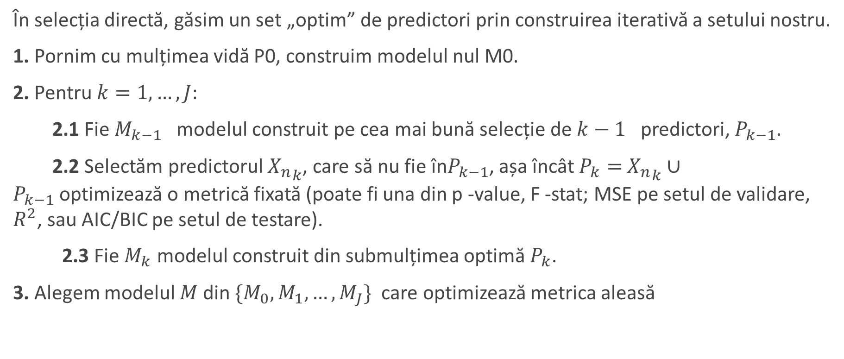
Alegere pas cu pas a predictorilor: metoda selecției directe
Forward Seletion
În selecția directă, găsim un set „optim” de predictori prin construirea iterativă a setului nostru.
1. Pornim cu mulțimea vidă P0, construim modelul nul M0.
2. Pentru $k=1,…, J:$
2.1 Fie $M_{k−1}$ modelul construit pe cea mai bună selecție de$k−1$ predictori, $P_{k−1}$.
2.2 Selectăm predictorul ${X_{n}}_{k}$, care să nu fie în$P_{k−1}$, așa încât $P_{k}=$ ${X_{n}}_{k}∪P_{k−1}$ optimizează o metrică fixată (poate fi una din p -value, F -stat; MSE pe setul de validare, $R^{2}$, sau AIC/BIC pe setul de testare).
2.3 Fie $M_{k}$ modelul construit din submulțimea optimă $P_{k}$.
3. Alegem modelul $M$ din $\{M_{0}, M_{1},…, M_{J}\}$care optimizează metrica aleasă

Slide 18
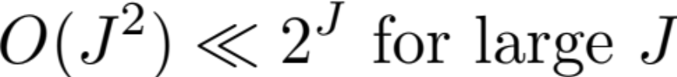
Alegere pas cu pas a predictorilor: Complexitate de Calcul
Câte modele vom evalua?
Pas 1, J Modele
Pas 2, J-1 Modele (adăugam 1 predictor din J-1 posibile)
Pas 3, J-2 Modele(adăugam 1 predictor din J-2 posibile)
…
Pentru un număr de coloane J mare (> 100) devine oricum prohibitiv acest procedeu. În mod curent se preferă modele care oferă o alternativă – vom vedea mai jos.
pentru valori mari ale lui J

Slide 19
Cross Validation/
Validare Încrucișată

Slide 20
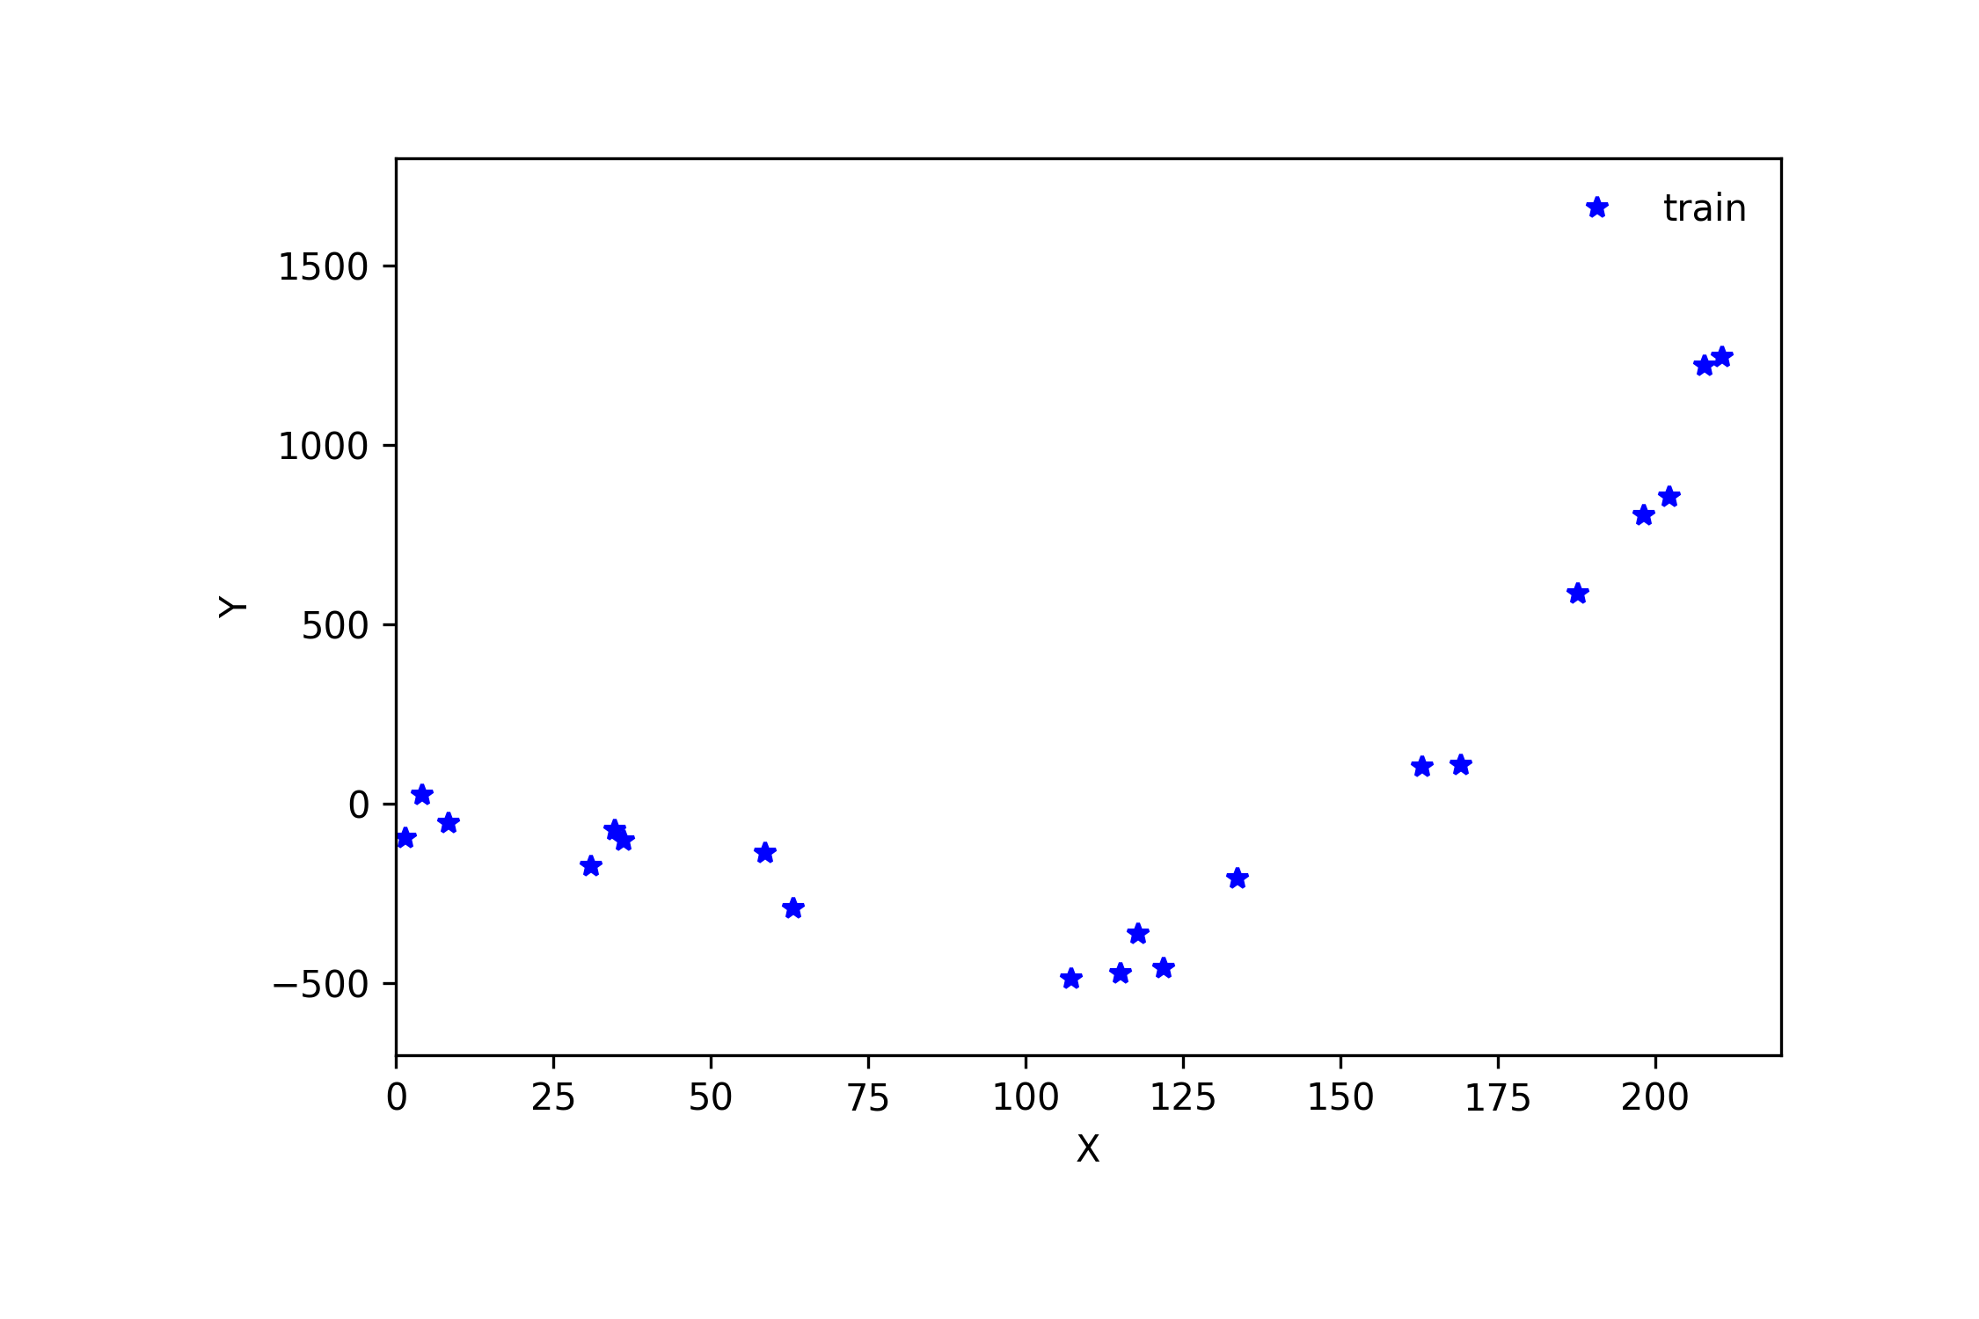
Cross Validation/Validare Încrucișată

Slide 21
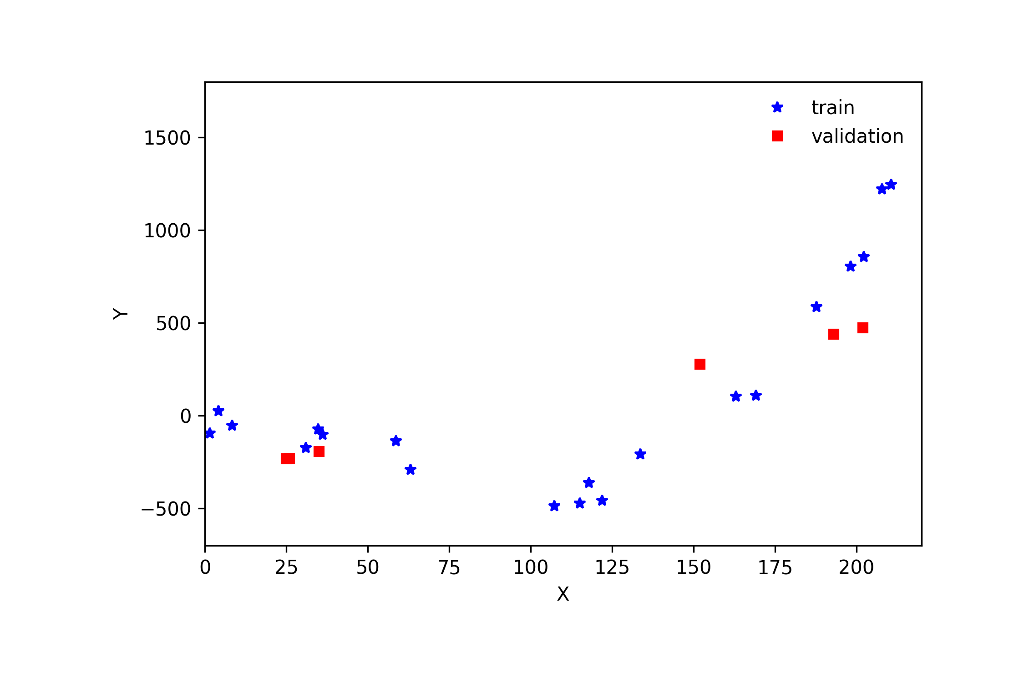
Cross Cross Validation/Validare Încrucișată

Slide 22
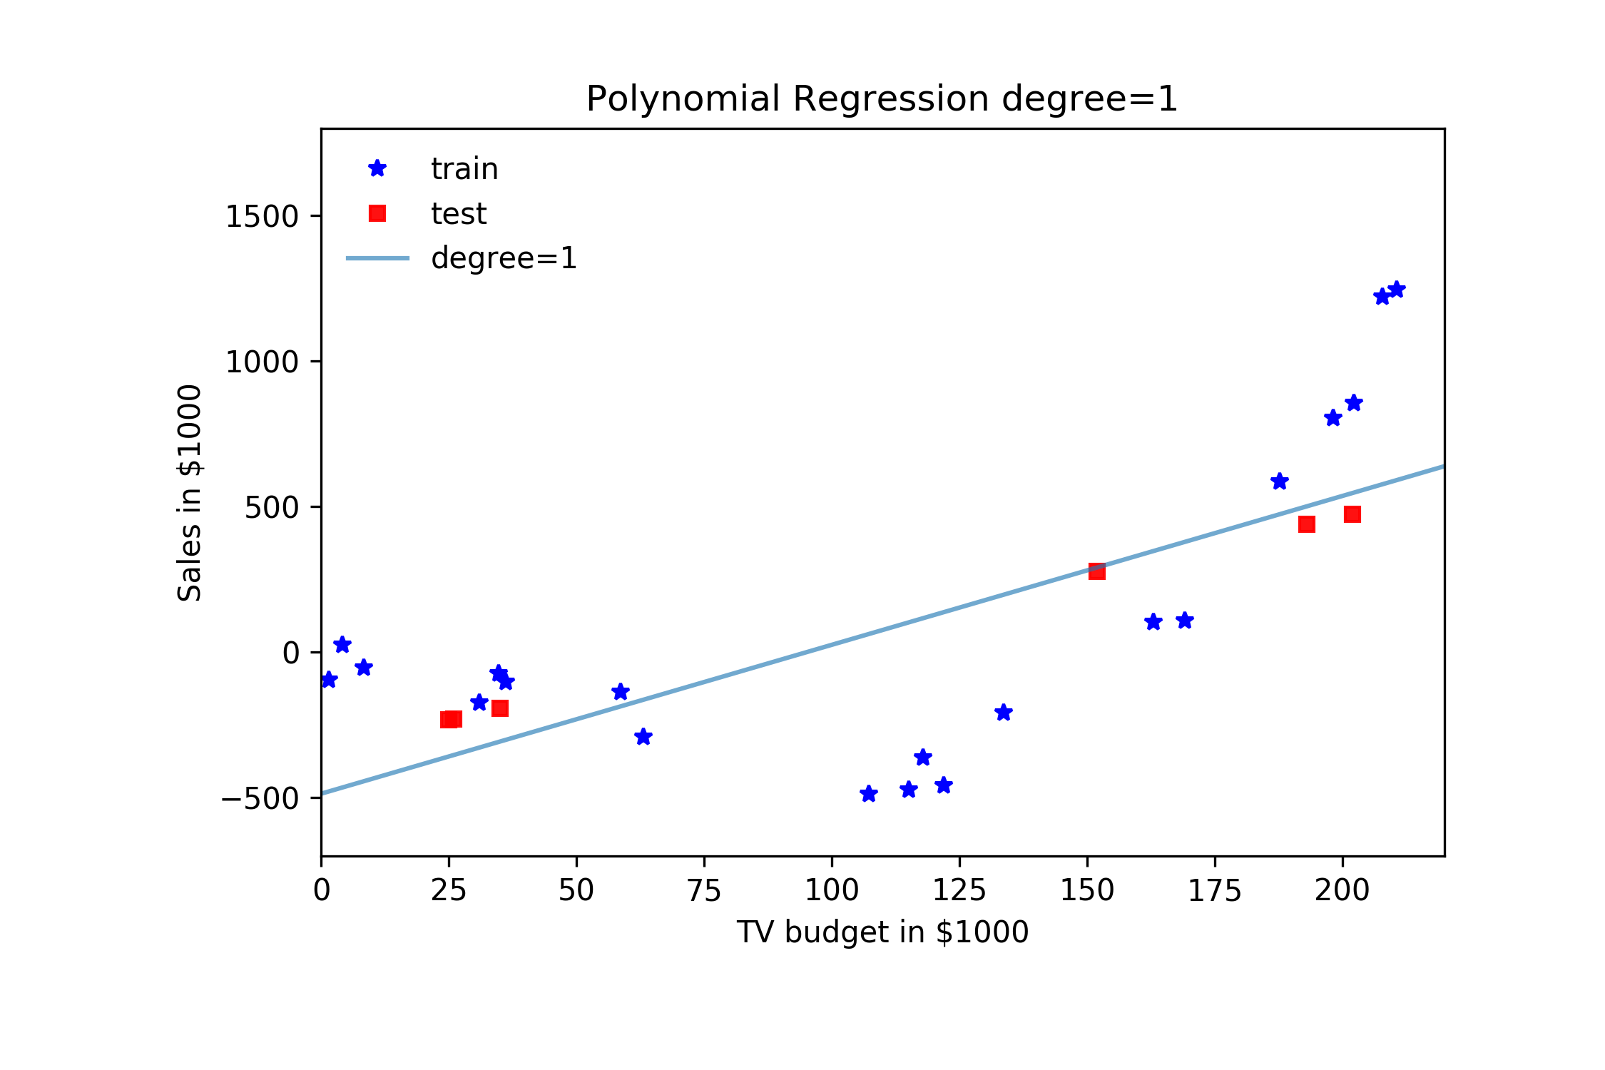
Cross Validation/Validare Încrucișată Validation

Slide 23
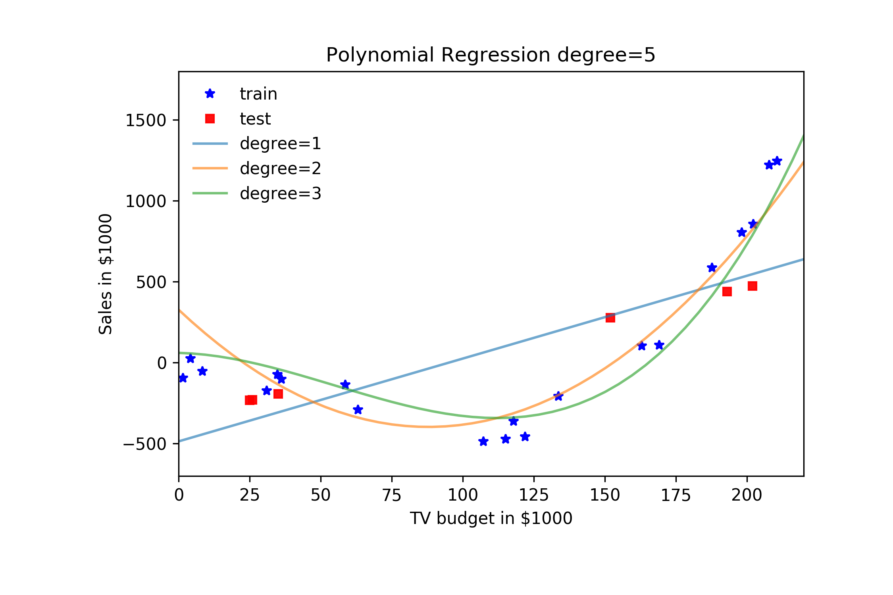
Cross ValidCross Validation/Validare Încrucișatăation

Slide 24
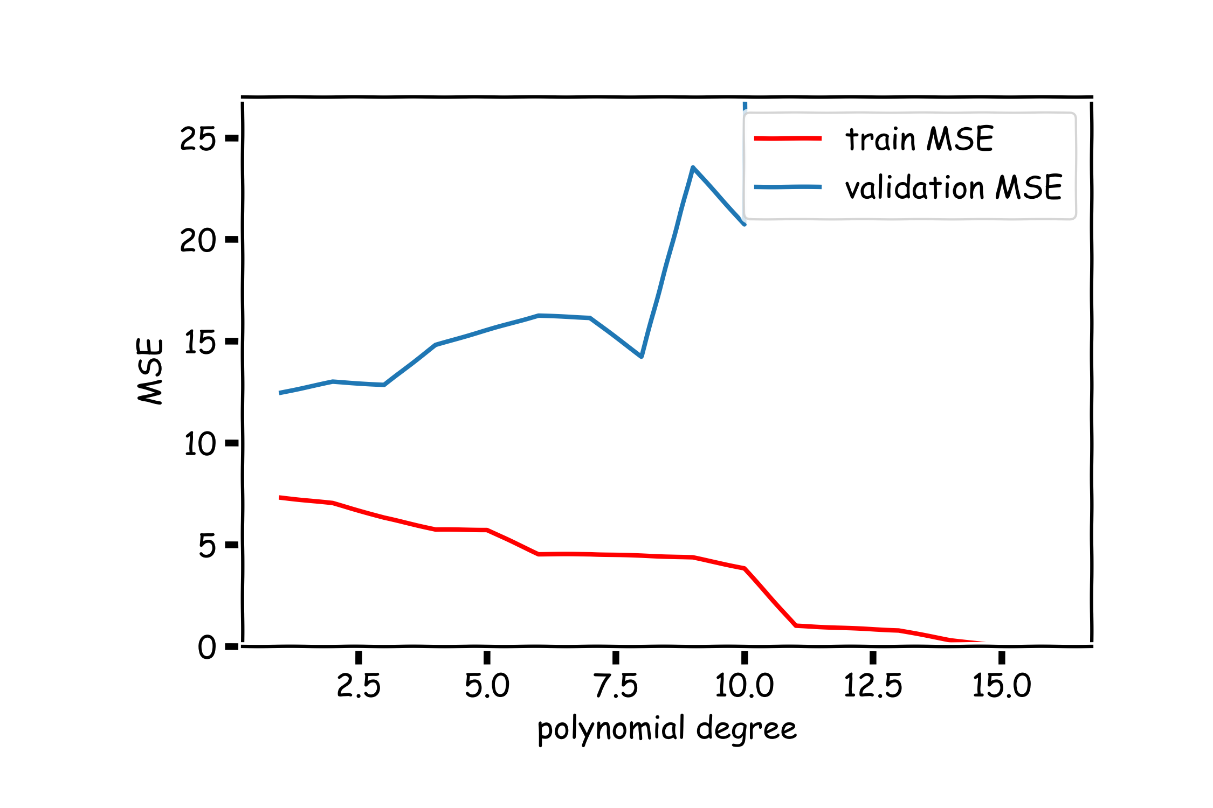
Validare

Slide 25
Cross Validation/Validare Încrucișată: Motivație
Utilizarea unui singur set de validare pentru a selecta dintre mai multe modele poate fi problematică - există posibilitatea de a se supraadapta setului de validare (overfitting).
O soluție la problemele ridicate prin utilizarea unui singur set de validare este evaluarea fiecărui model pe mai multe seturi de validare și media performanței validării.
Se poate împărți aleatoriu setul de antrenament în antrenament și validare de mai multe ori, dar crearea aleatorie a acestor seturi poate crea scenariul în care caracteristicile importante ale datelor nu apar niciodată în extragerile noastre aleatorii.

Slide 26
Cross Validation/Validare Încrucișată

Slide 27
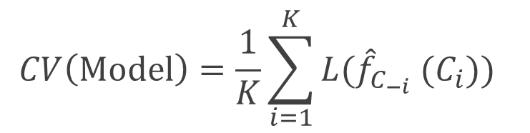
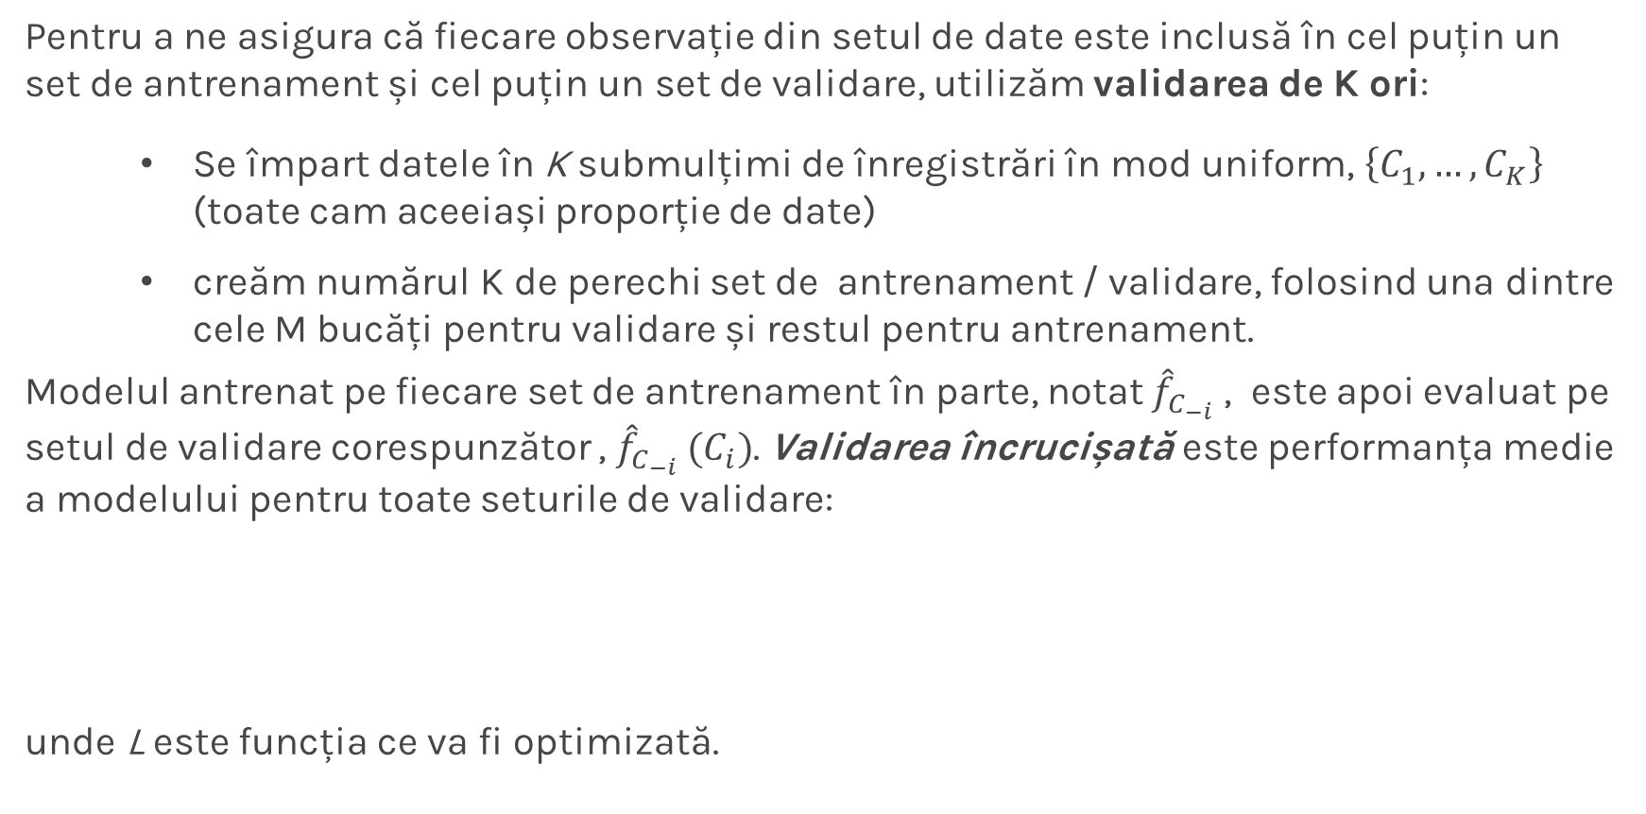
K-Fold Cross Validation/Validare Încrucișată de K ori
Pentru a ne asigura că fiecare observație din setul de date este inclusă în cel puțin un set de antrenament și cel puțin un set de validare, utilizăm validarea de K ori:
  Se împart datele în K submulțimi de înregistrări în mod uniform, $\left\{C_{1},…,C_{K}\right\}$ (toate cam aceeiași proporție de date)
  creăm numărul K de perechi set de antrenament / validare, folosind una dintre cele M bucăți pentru validare și restul pentru antrenament.
Modelul antrenat pe fiecare set de antrenament în parte, notat ${\hat{f}}_{C_{−i}}$ , este apoi evaluat pe setul de validare corespunzător , ${\hat{f}}_{C_{−i}} (C_{i})$. Validarea încrucișată este performanța medie a modelului pentru toate seturile de validare:
unde L este funcția ce va fi optimizată.
$$CV\left(Model\right)=\frac{1}{K}\sum_{i=1}^{K}{{L(\hat{f}}_{C_{−i}} (C_{i})\text{)} }$$

Slide 28
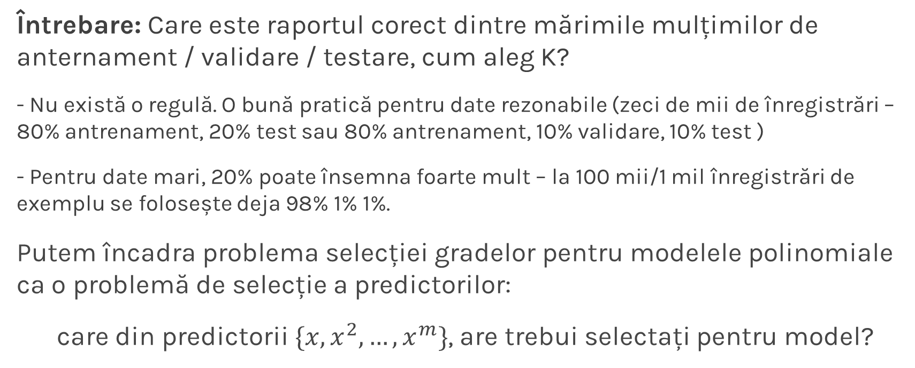
Selectarea Predictorilor: Cross Validation/Validare Încrucișată
Întrebare: Care este raportul corect dintre mărimile mulțimilor de anternament / validare / testare, cum aleg K?
- Nu există o regulă. O bună pratică pentru date rezonabile (zeci de mii de înregistrări – 80% antrenament, 20% test sau 80% antrenament, 10% validare, 10% test )
- Pentru date mari, 20% poate însemna foarte mult – la 100 mii/1 mil înregistrări de exemplu se folosește deja 98% 1% 1%.
Putem încadra problema selecției gradelor pentru modelele polinomiale ca o problemă de selecție a predictorilor:
care din predictorii $\{x, x^{2},…, x^{m}\}$, are trebui selectați pentru model?

Slide 29
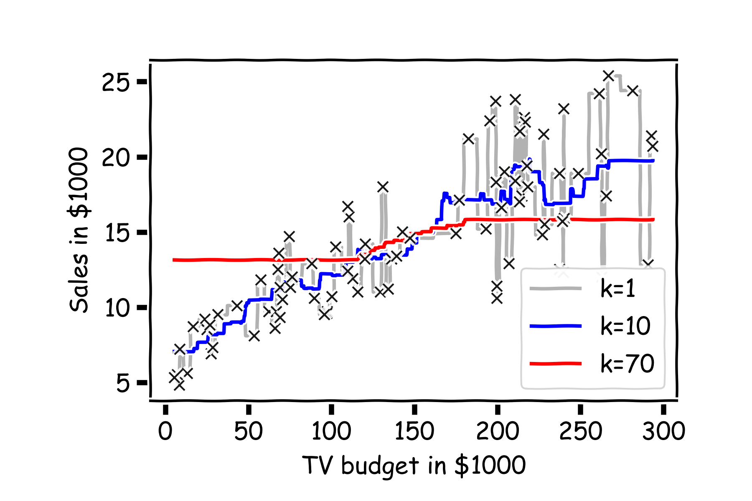
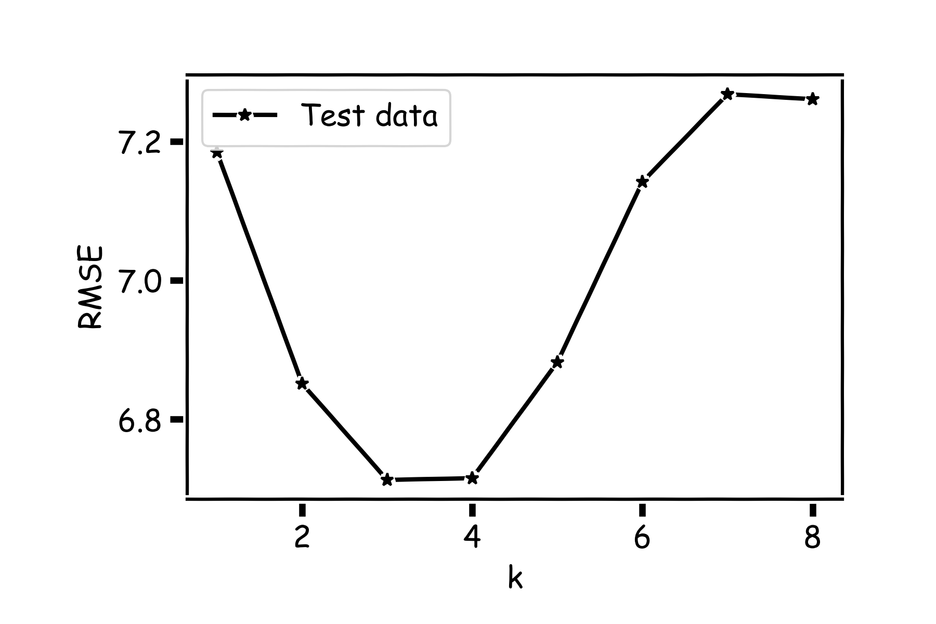
Din nou kNN

Slide 30
Din nou kNN
Recapitulăm primul nostru model simplu, intuitiv,
non-parametric pentru regresie –
modelul kNN. Am văzut că este foarte
important să selectăm un k adecvat pentru
date.
Când k este prea mic, modelul este foarte sensibil la zgomot (deoarece o nouă predicție se bazează pe foarte puțini vecini observați), iar când k este prea mare, modelul tinde să facă predicții constante.
Un mod principial de a alege k este prin validare încrucișată
.

Slide 31
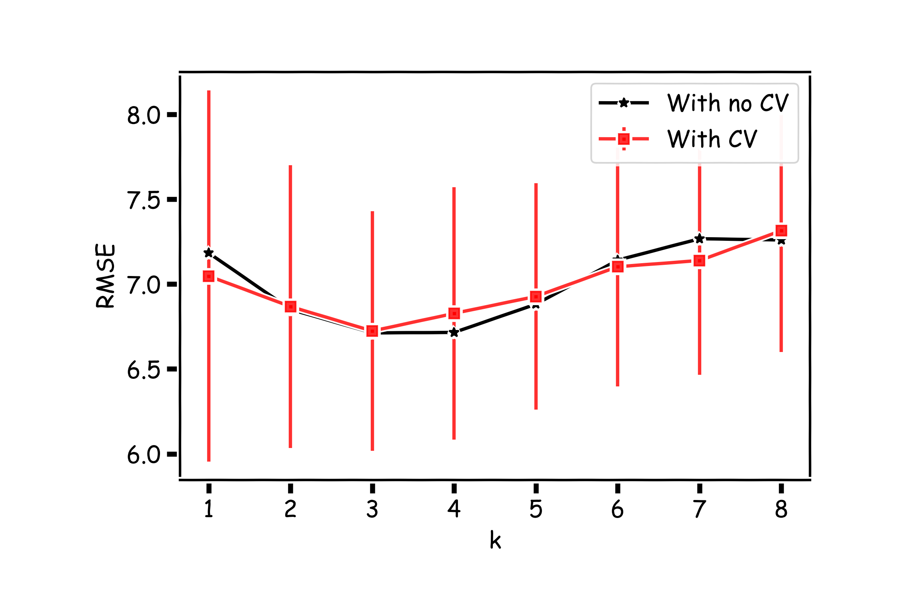
Spargere CV – K = 100

Slide 32
Bias vs Varianță

Slide 33
Bias vs Variance (sub-ajustare vs supra-ajustare)
Bias (eroare de părtinire / sub-ajustare)
Bias mare = model prea simplu, care nu surprinde relațiile reale din date.
Cum se manifestă:
Erori mari pe setul de antrenare.
Model care “nu învață” suficient.
Prezice aproape o medie constantă.
Rezidualele au structură clară, modelul nu surprinde pattern-uri.
Exemple de modele cu bias mare:
Regresie liniară pentru un fenomen puternic neliniar.
Variance (eroare de variație / supra-ajustare)
Variance mare = model prea complex, care învață și zgomotul din date.
Cum se manifestă:
Performanță foarte bună pe setul de antrenare.
Performanță slabă pe setul de test / validare.
Predicții instabile: mici schimbări în date → mari schimbări în predicții.
Curba de învățare cu decalaj mare între train și test.
Exemple de modele cu variație mare:
Arbori de decizie foarte adânci.

Slide 34
Supra-ajustare mică
(=>precizie mare)
Supra-ajustare mare
(=>acuratețe mică)
Sub-ajustare mică
(=>acuratețe mare)
Sub-ajustare mare
(=>acuratețe mică)

Slide 35
Tratament Bias/sub-ajustare
🛠️ Cum reduci bias-ul (model prea simplu)?
📌 Scop: modelul să poată învăța mai bine structura datelor.
Crești complexitatea modelului:
Folosești un model mai flexibil (ex. treci de la regresie liniară la polinomială)
Adaugi mai mulți predictori relevanți.
Folosești modele non-lineare (XGBoost, Random Forest, SVM RBF).
Scazi coeficientul de regularizare

Slide 36
Tratament Variance/supra-ajustare/supra-adaptare
🛠️ Cum reduci variația (model prea complex)?
📌 Scop: modelul să nu memoreze zgomotul, ci să generalizeze.
Simplifici sau stabilizezi modelul:
Reduci numărul de features (feature selection).
Crești numărul de date pentru antrenament (augmentare sau colectare).
Adaugi regularizare.

Slide 37
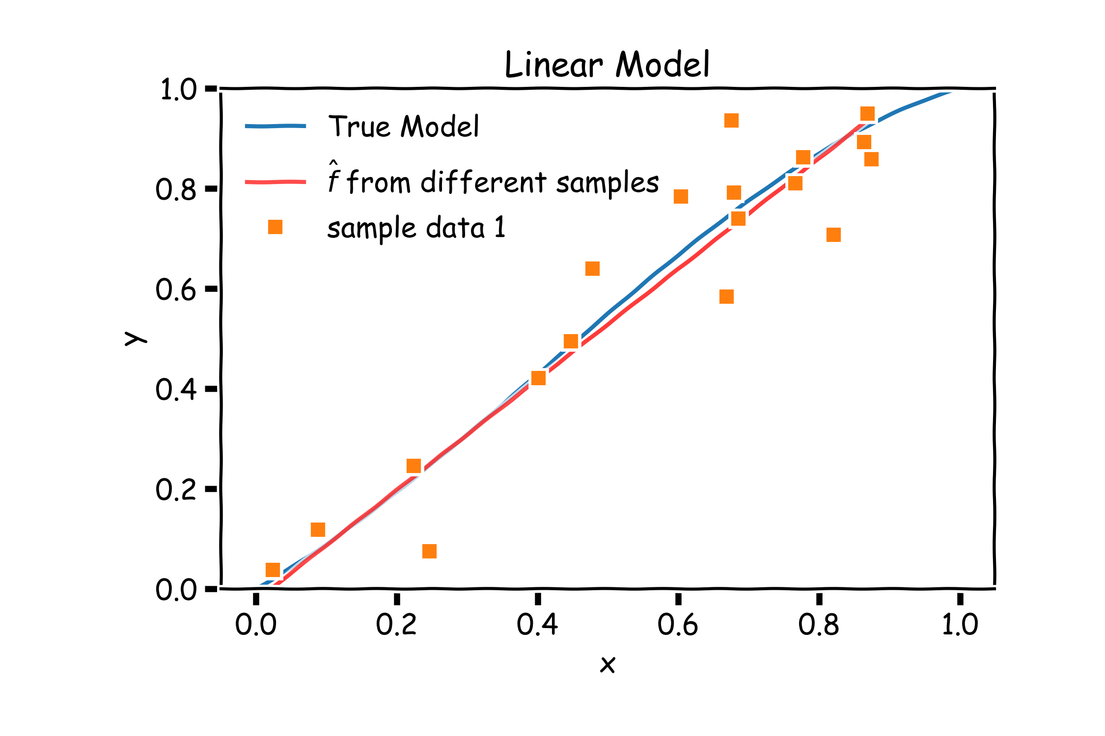
Bias vs Varianță
Simulare = subeșantionare aleatoare

Slide 38
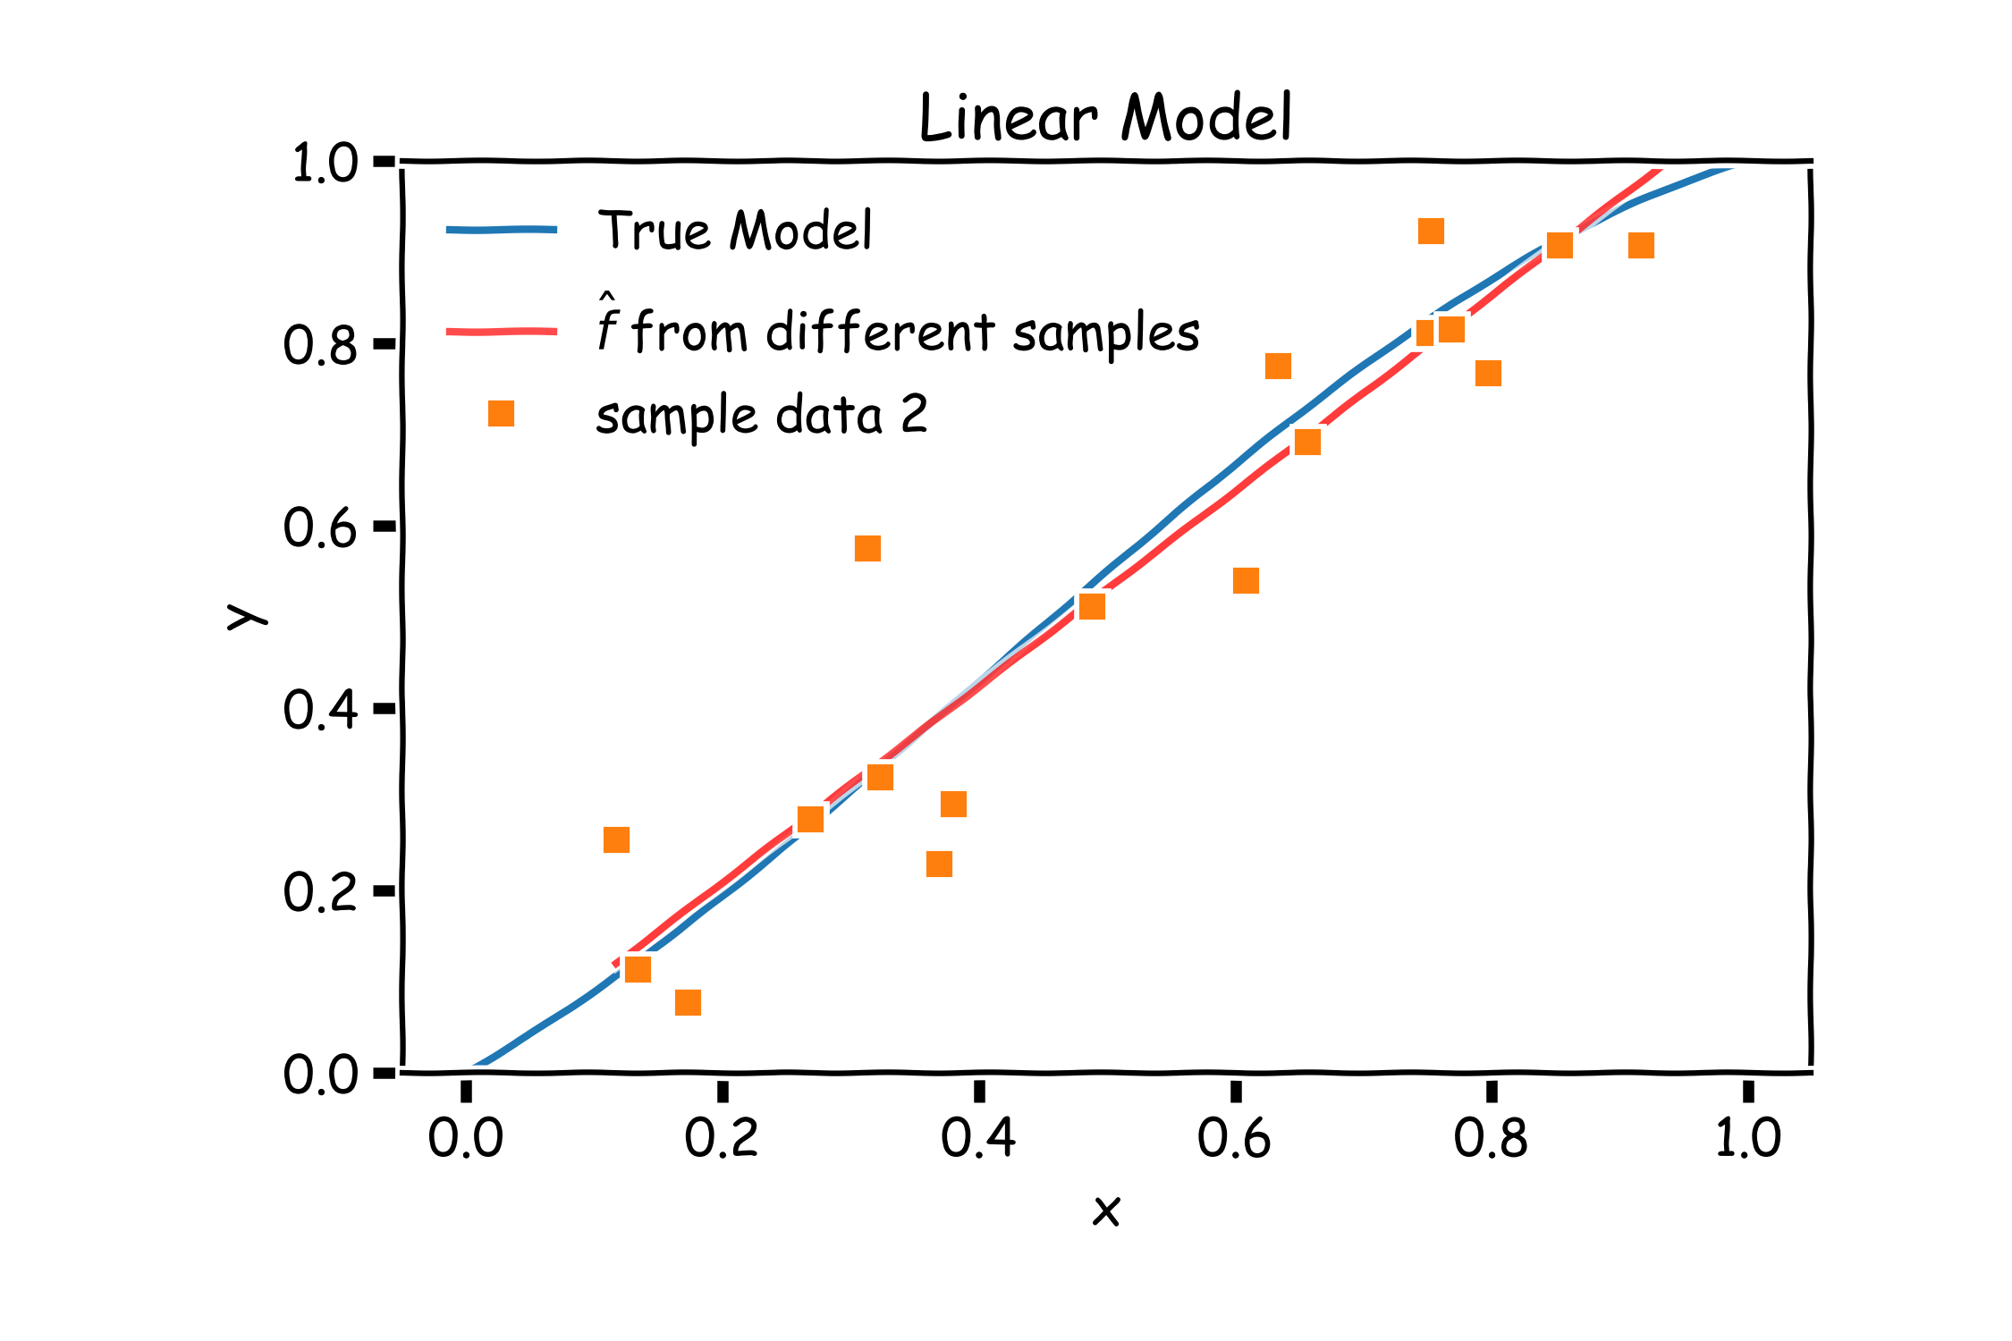
Bias vs Varianță
Simulare = subeșantionare aleatoare

Slide 39
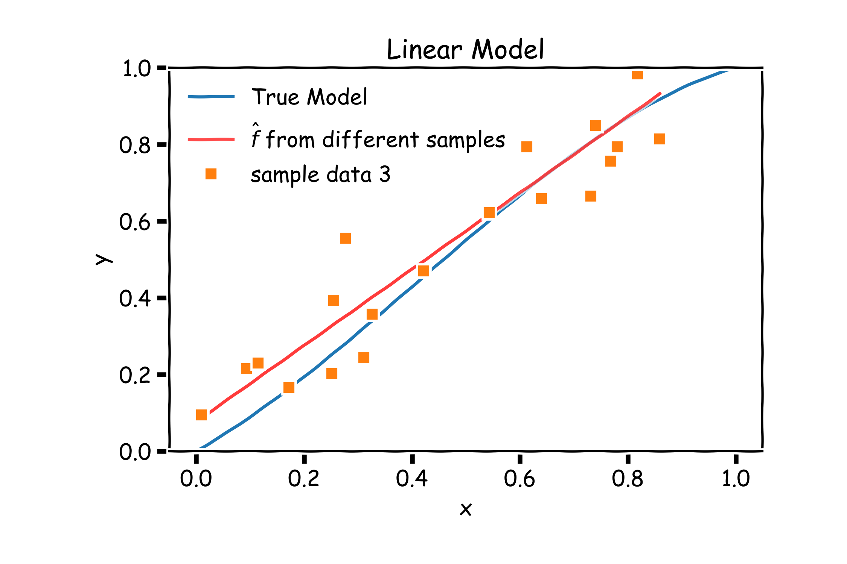
Bias vs Variance
Simulare = subeșantionare aleatoare

Slide 40
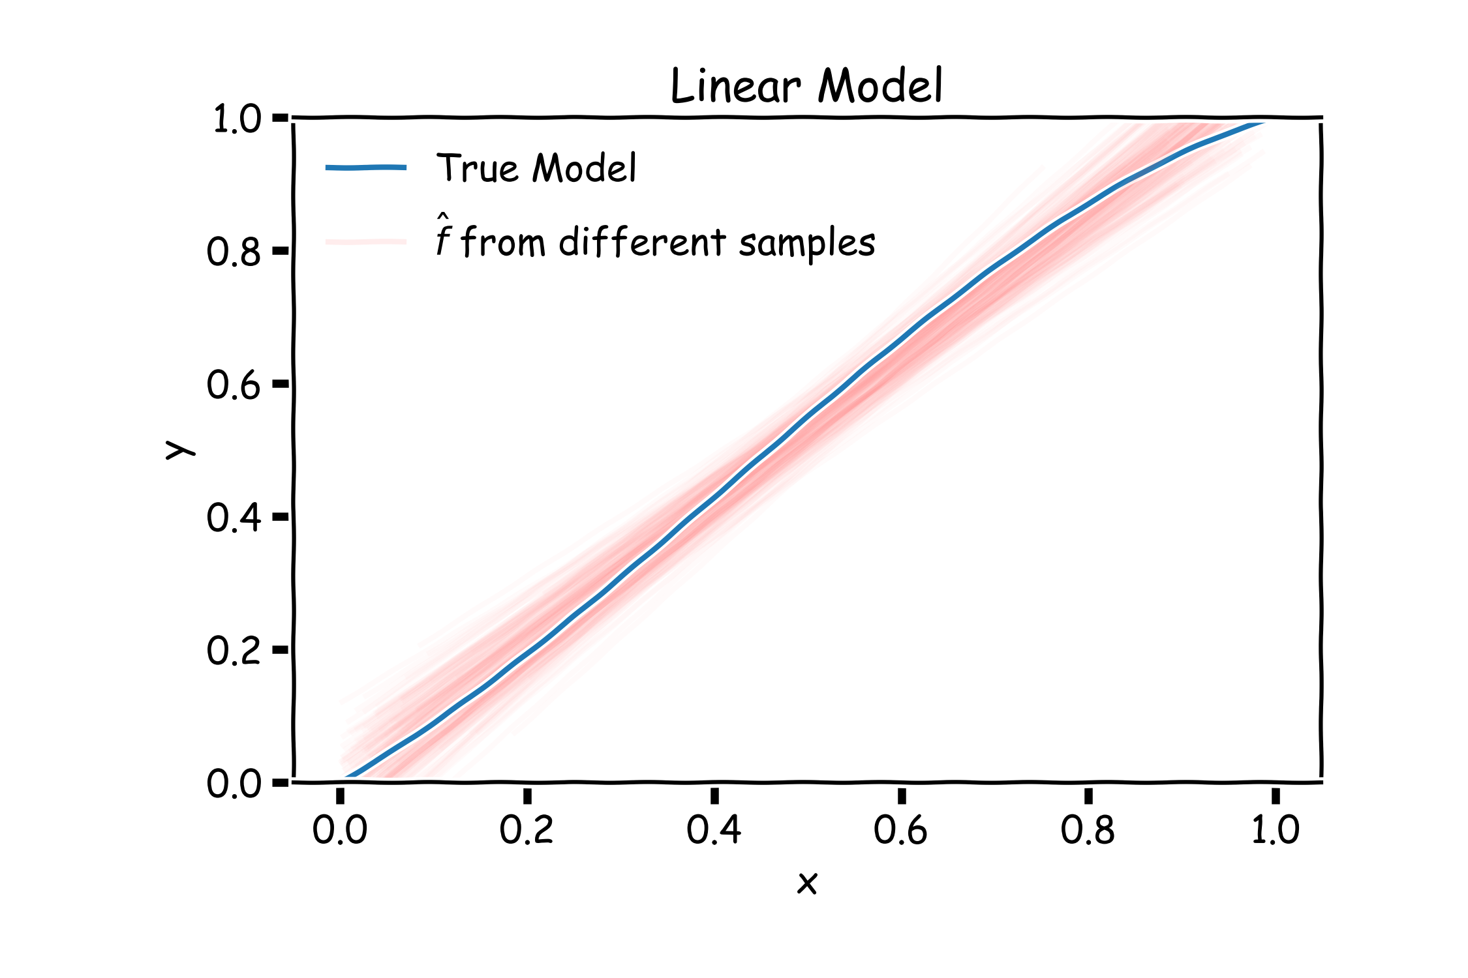
Modele liniare: 20 de înregistrări, 2000 simulări
Simulare = subeșantionare aleatoare

Slide 41
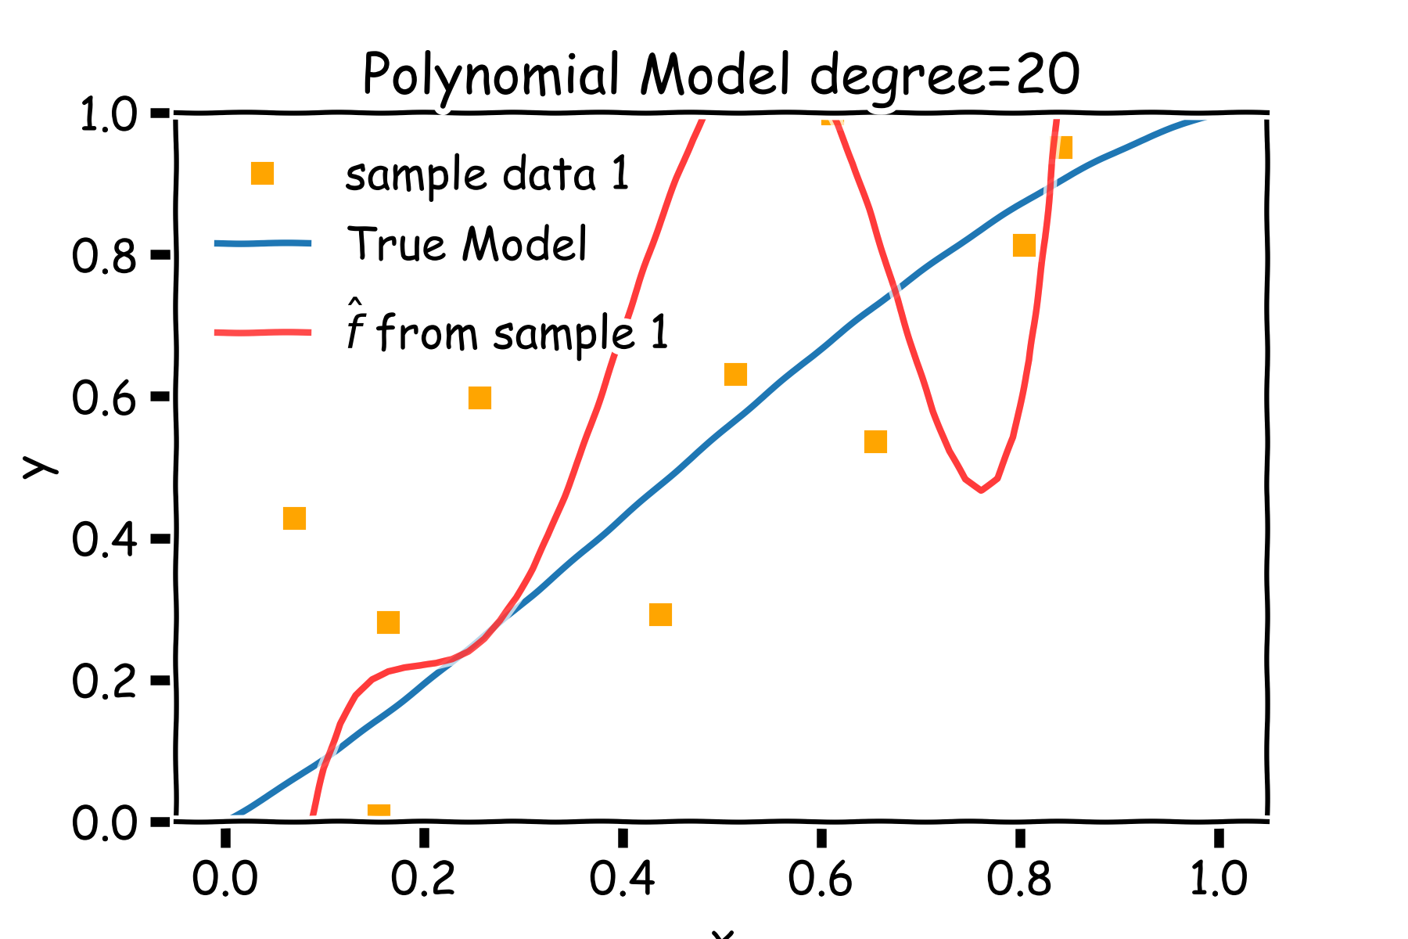
Bias vs Variance
Simulare = subeșantionare aleatoare

Slide 42
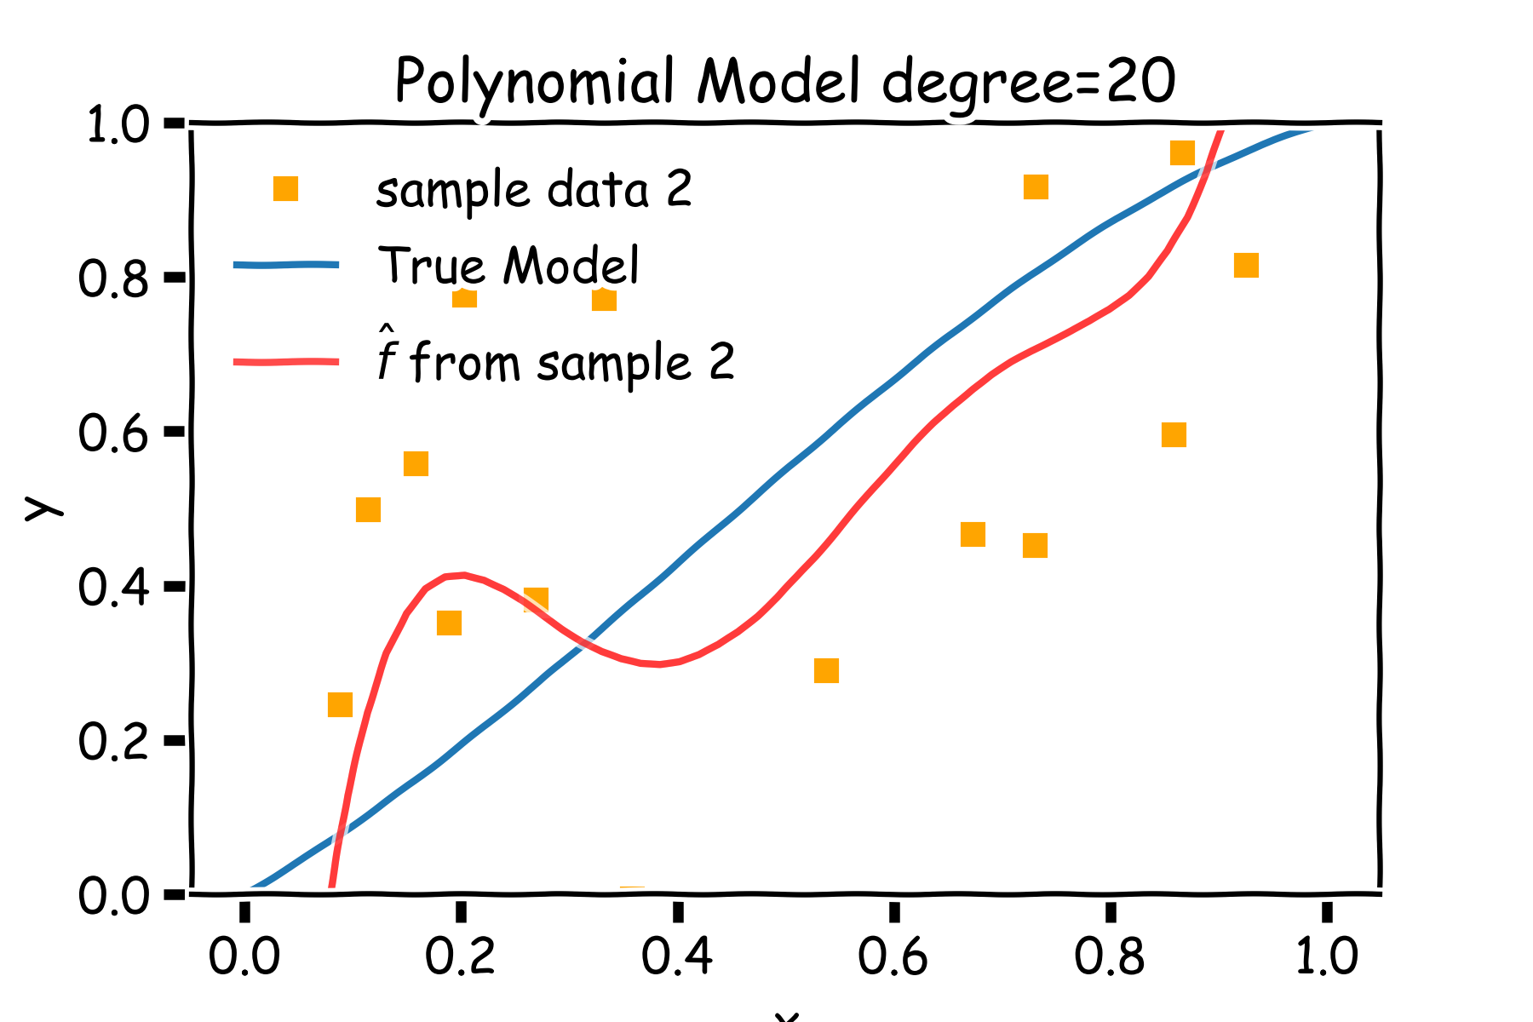
Bias vs Variance

Slide 43
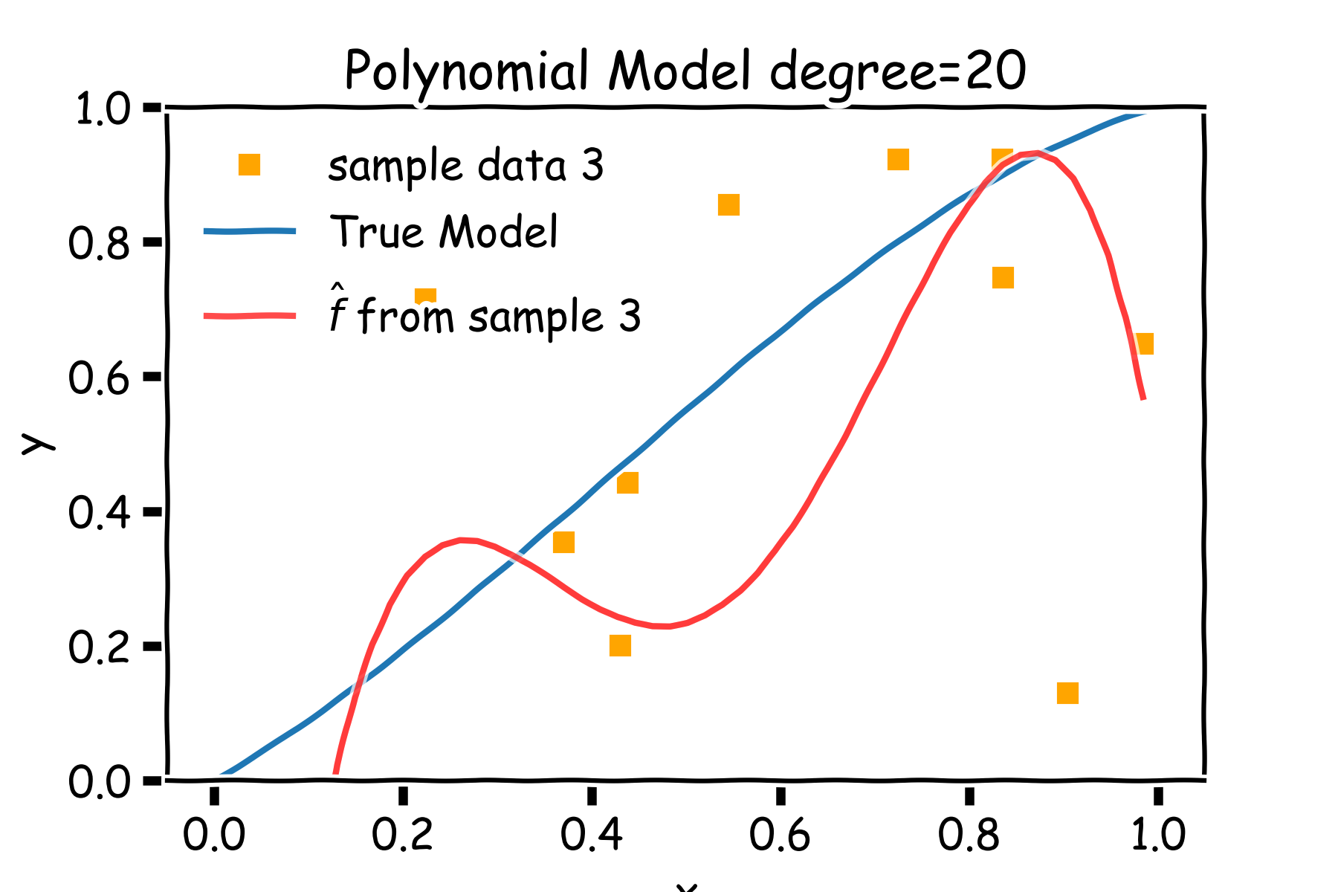
Bias vs Variance
Simulare = subeșantionare aleatoare

Slide 44
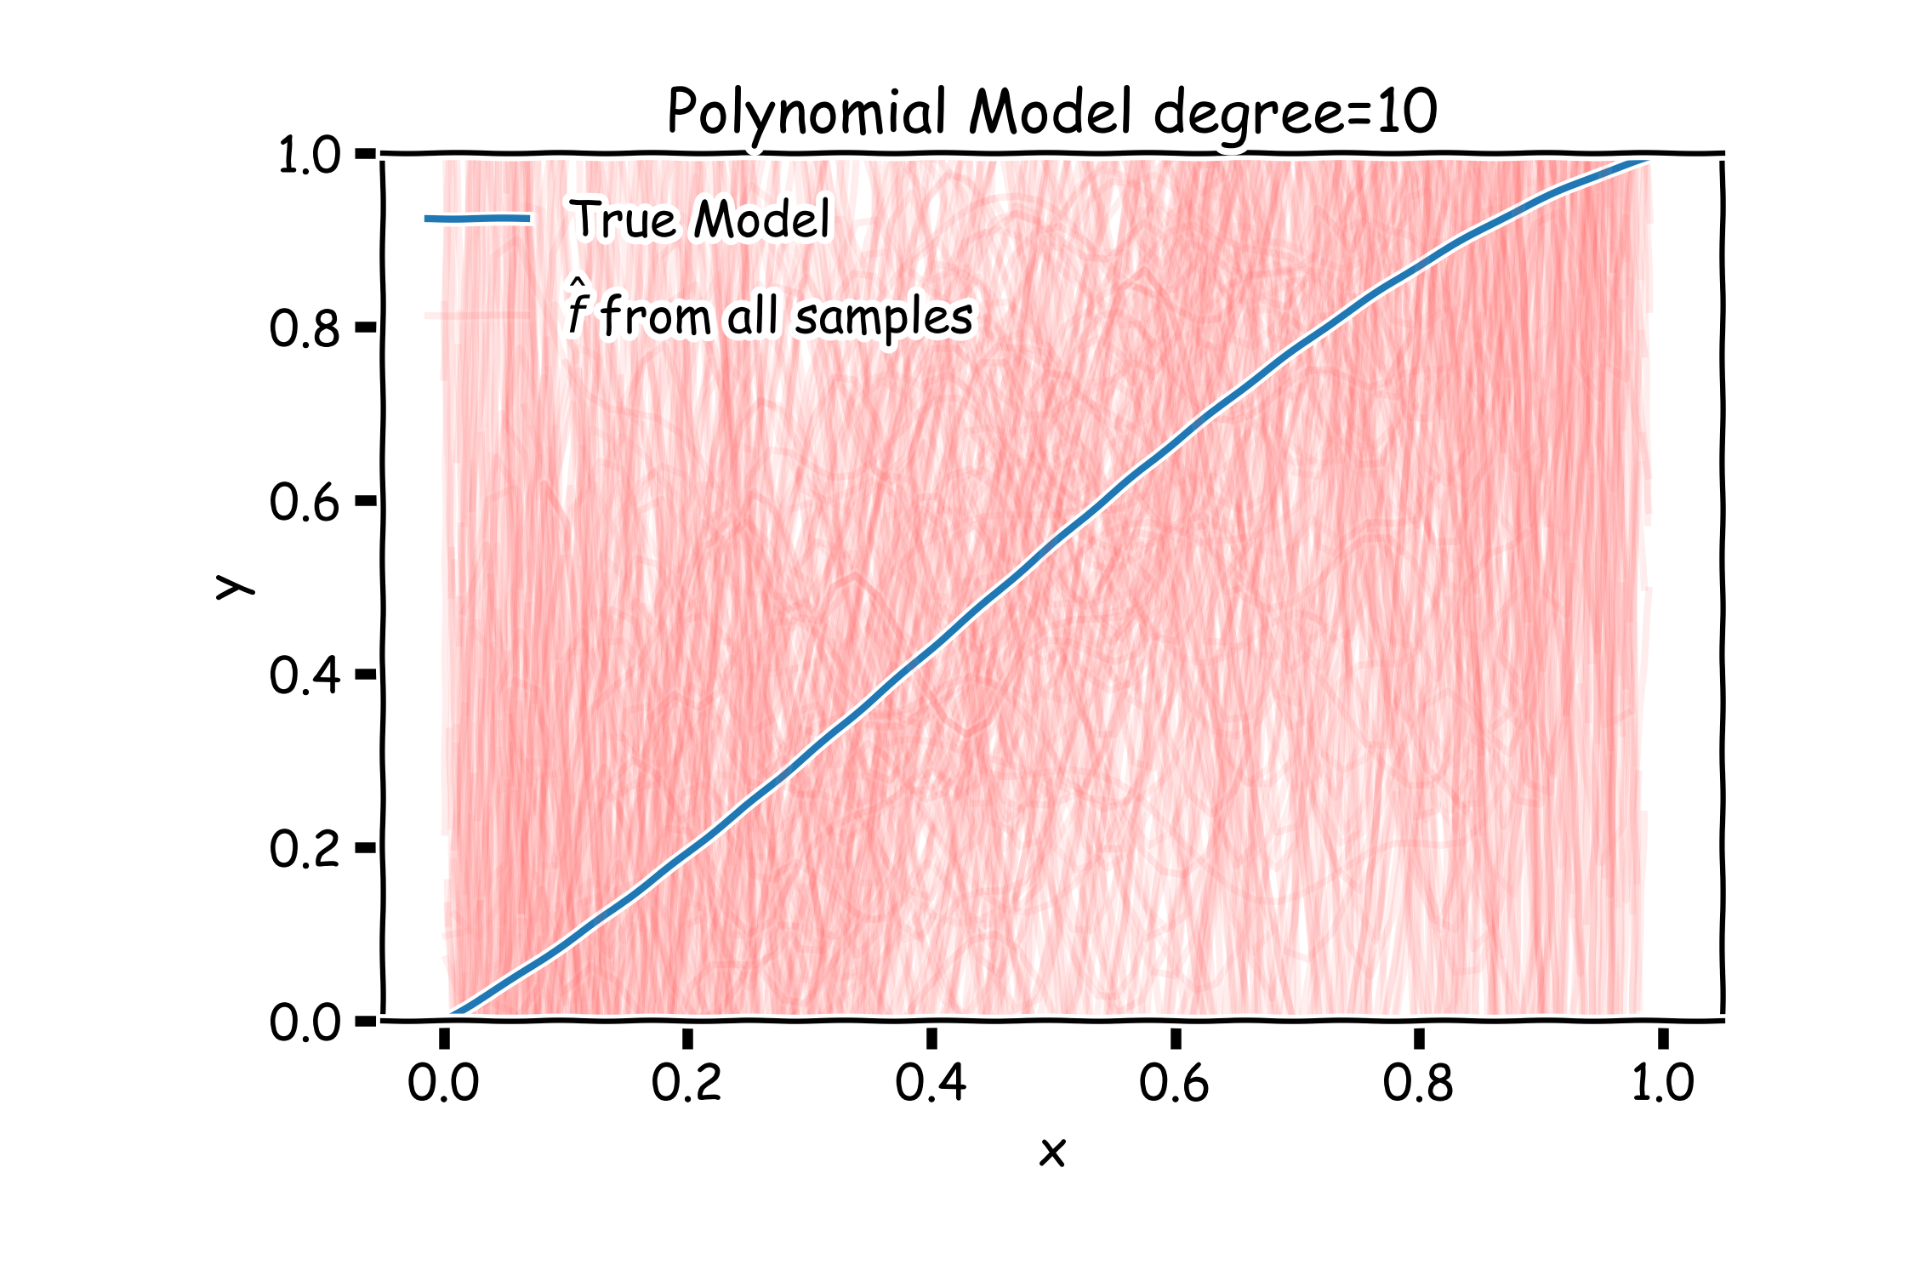
Polinom grad 10 : 20 de înregistrări, 2000 simulări
Simulare = subeșantionare aleatoare

Slide 45
Bias vs Variance
Stânga: 2000 drepte de regresie, fiecare dintr-un subeșantion diferit de 20 observații
Dreapta: modele polinomiale de grad 10, pe aceleași subeșantioane

Slide 46
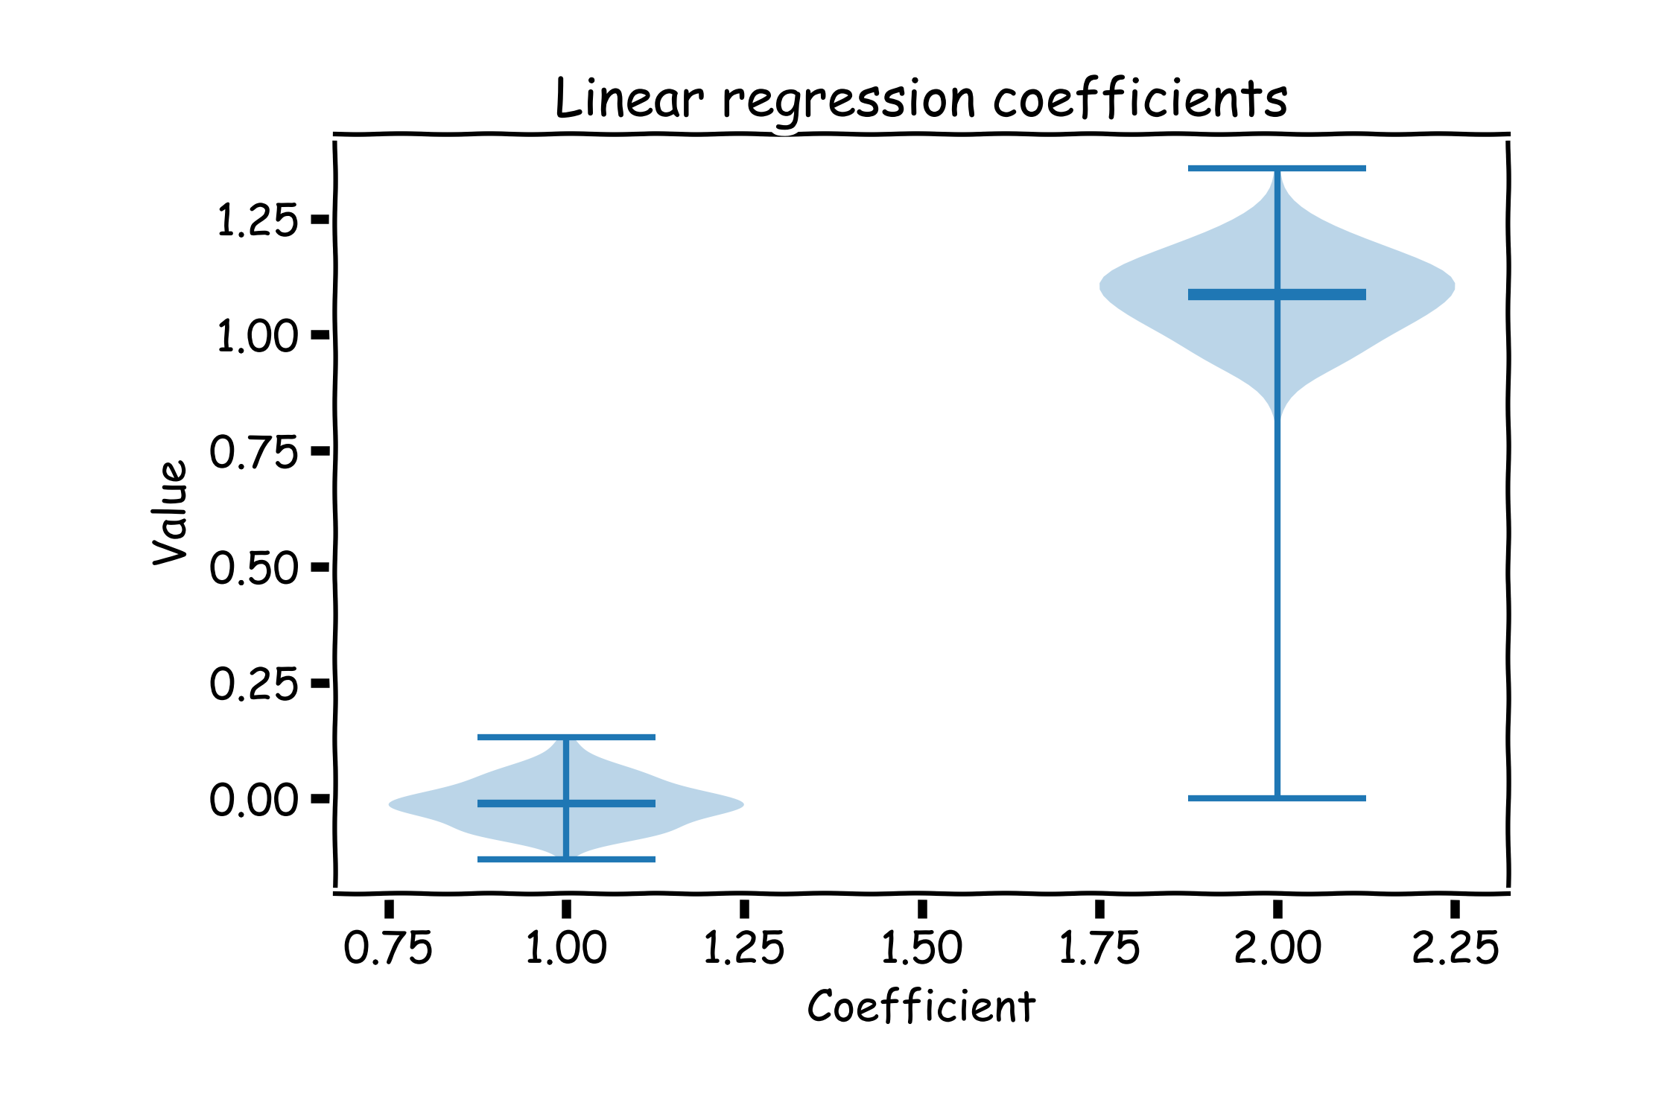
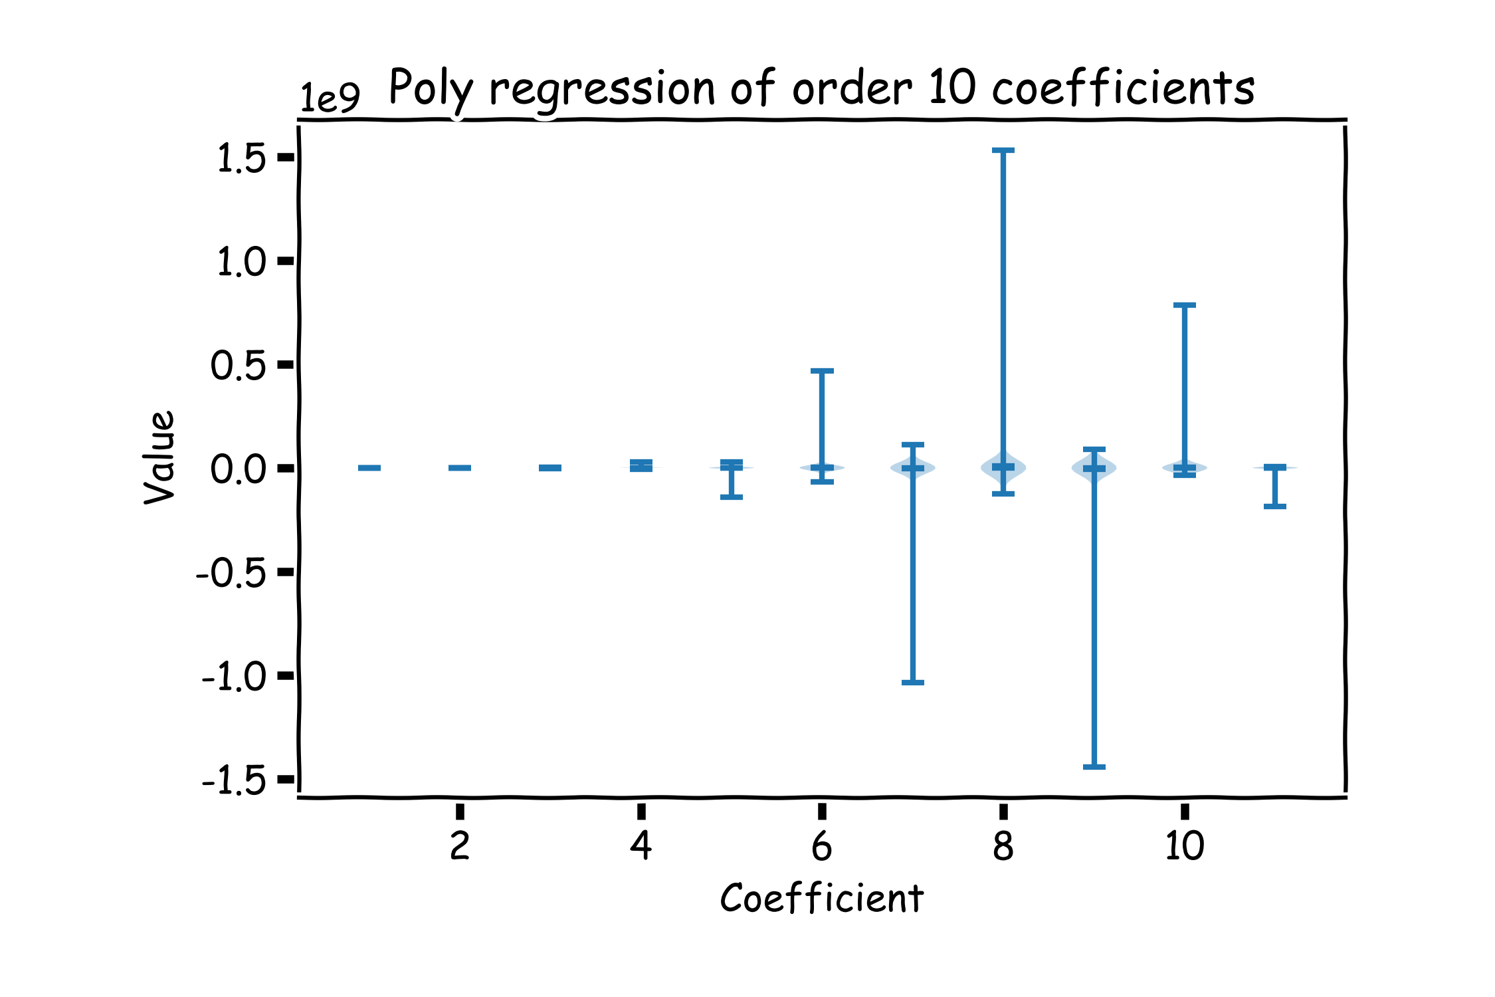


Bias vs Variance
Stânga: box-plot Coeficienți regresie liniară
Dreapta: box-plot Coeficienți regresie polinomială de ordin 10
$$β_{0}$$
$$β_{1}$$

Slide 47
Bias vs Varianță - concluzie

Slide 48
RegularizaRE: LASSO și Ridge

Slide 49
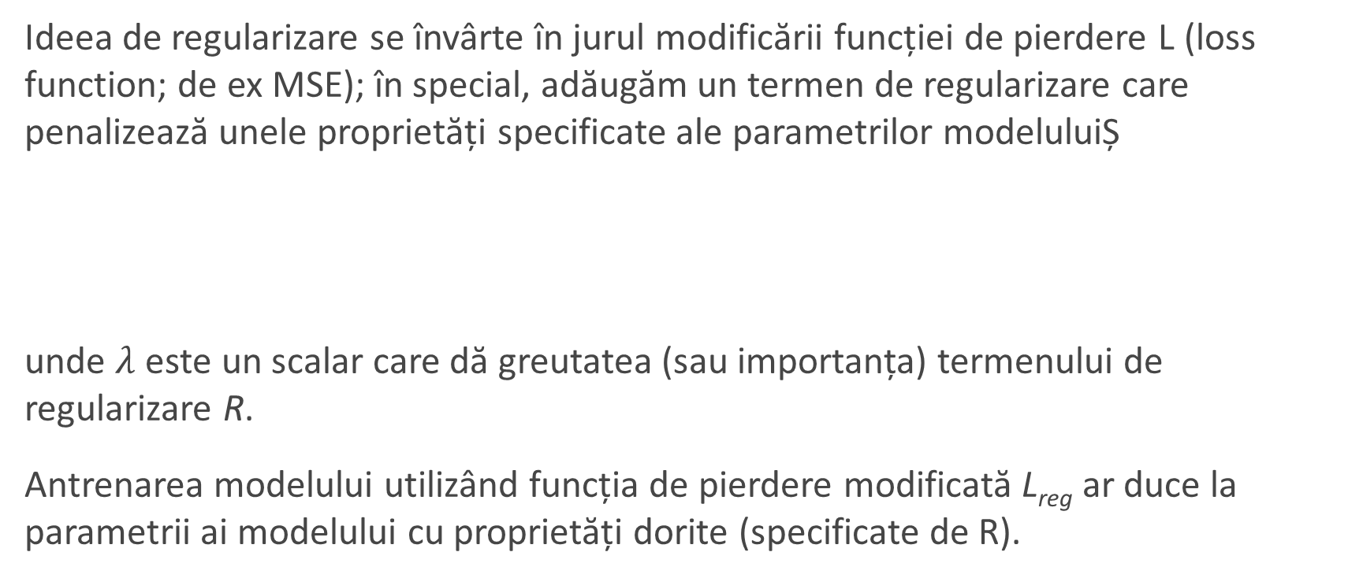
Regularizare: O imagine de ansamblu
Ideea de regularizare se învârte în jurul modificării funcției de pierdere L (loss function; de ex MSE); în special, adăugăm un termen de regularizare care penalizează unele proprietăți specificate ale parametrilor modeluluiȘ
unde $λ$ este un scalar care dă greutatea (sau importanța) termenului de regularizare R.
Antrenarea modelului utilizând funcția de pierdere modificată L_{reg} ar duce la parametrii ai modelului cu proprietăți dorite (specificate de R).

Slide 50
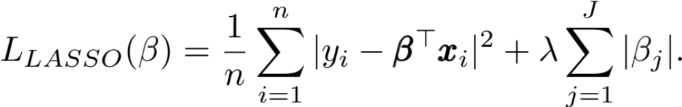
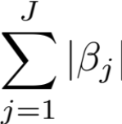
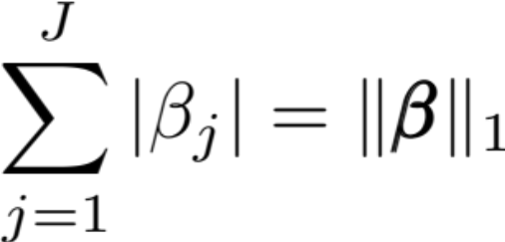
Regresie LASSO
Deoarece dorim să descurajăm valorile extreme în parametrii modelului, trebuie să alegem un termen de regularizare care să penalizeze magnitudinea parametrilor. Pentru funcția noastră de pierdere vom folosi din nou MSE:
Aici este norma l₁ a vectorului β

Slide 51
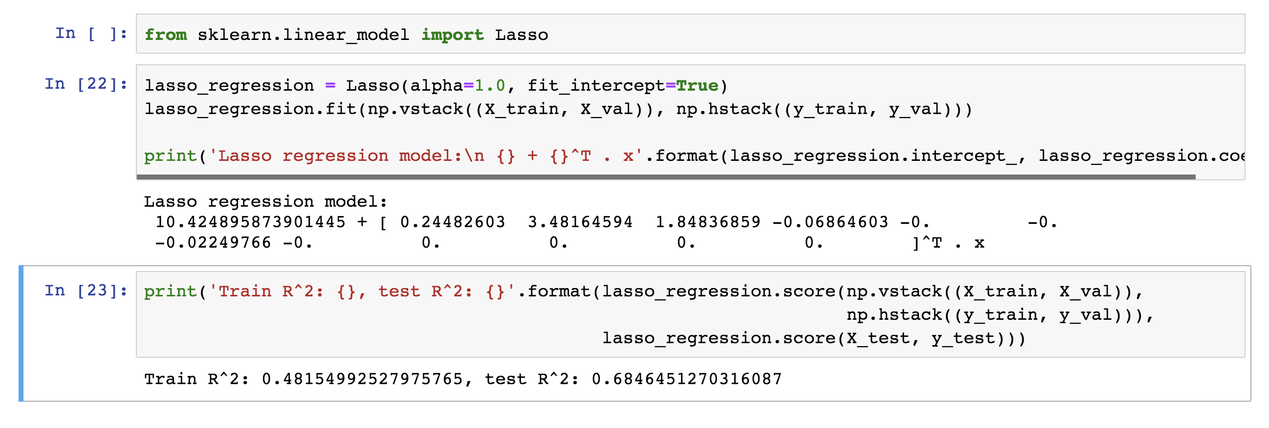
Regresie LASSO
Prin urmare, vom spune în mod uzual că L_{LASSO} este funcția de pierderi (loss-function) pentru regularizare l₁.
Găsirea parametrilor modelului, β_{LASSO} , care minimizează funcția de pierdere pentru regularizarea l₁ se numește regresie LASSO.

Slide 52
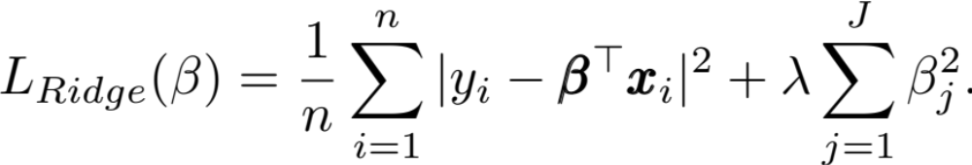
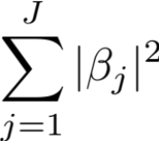
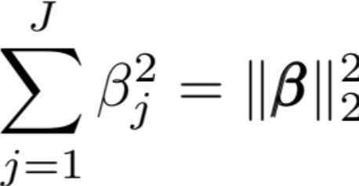
Regresie Ridge
Alternativ, putem alege un termen de regularizare care să penalizeze pătratele magitudinilor parametrilor. Astfel funcția noastră de pierdere regularizată este:
Aici este norma l₂ a vectorului β

Slide 53
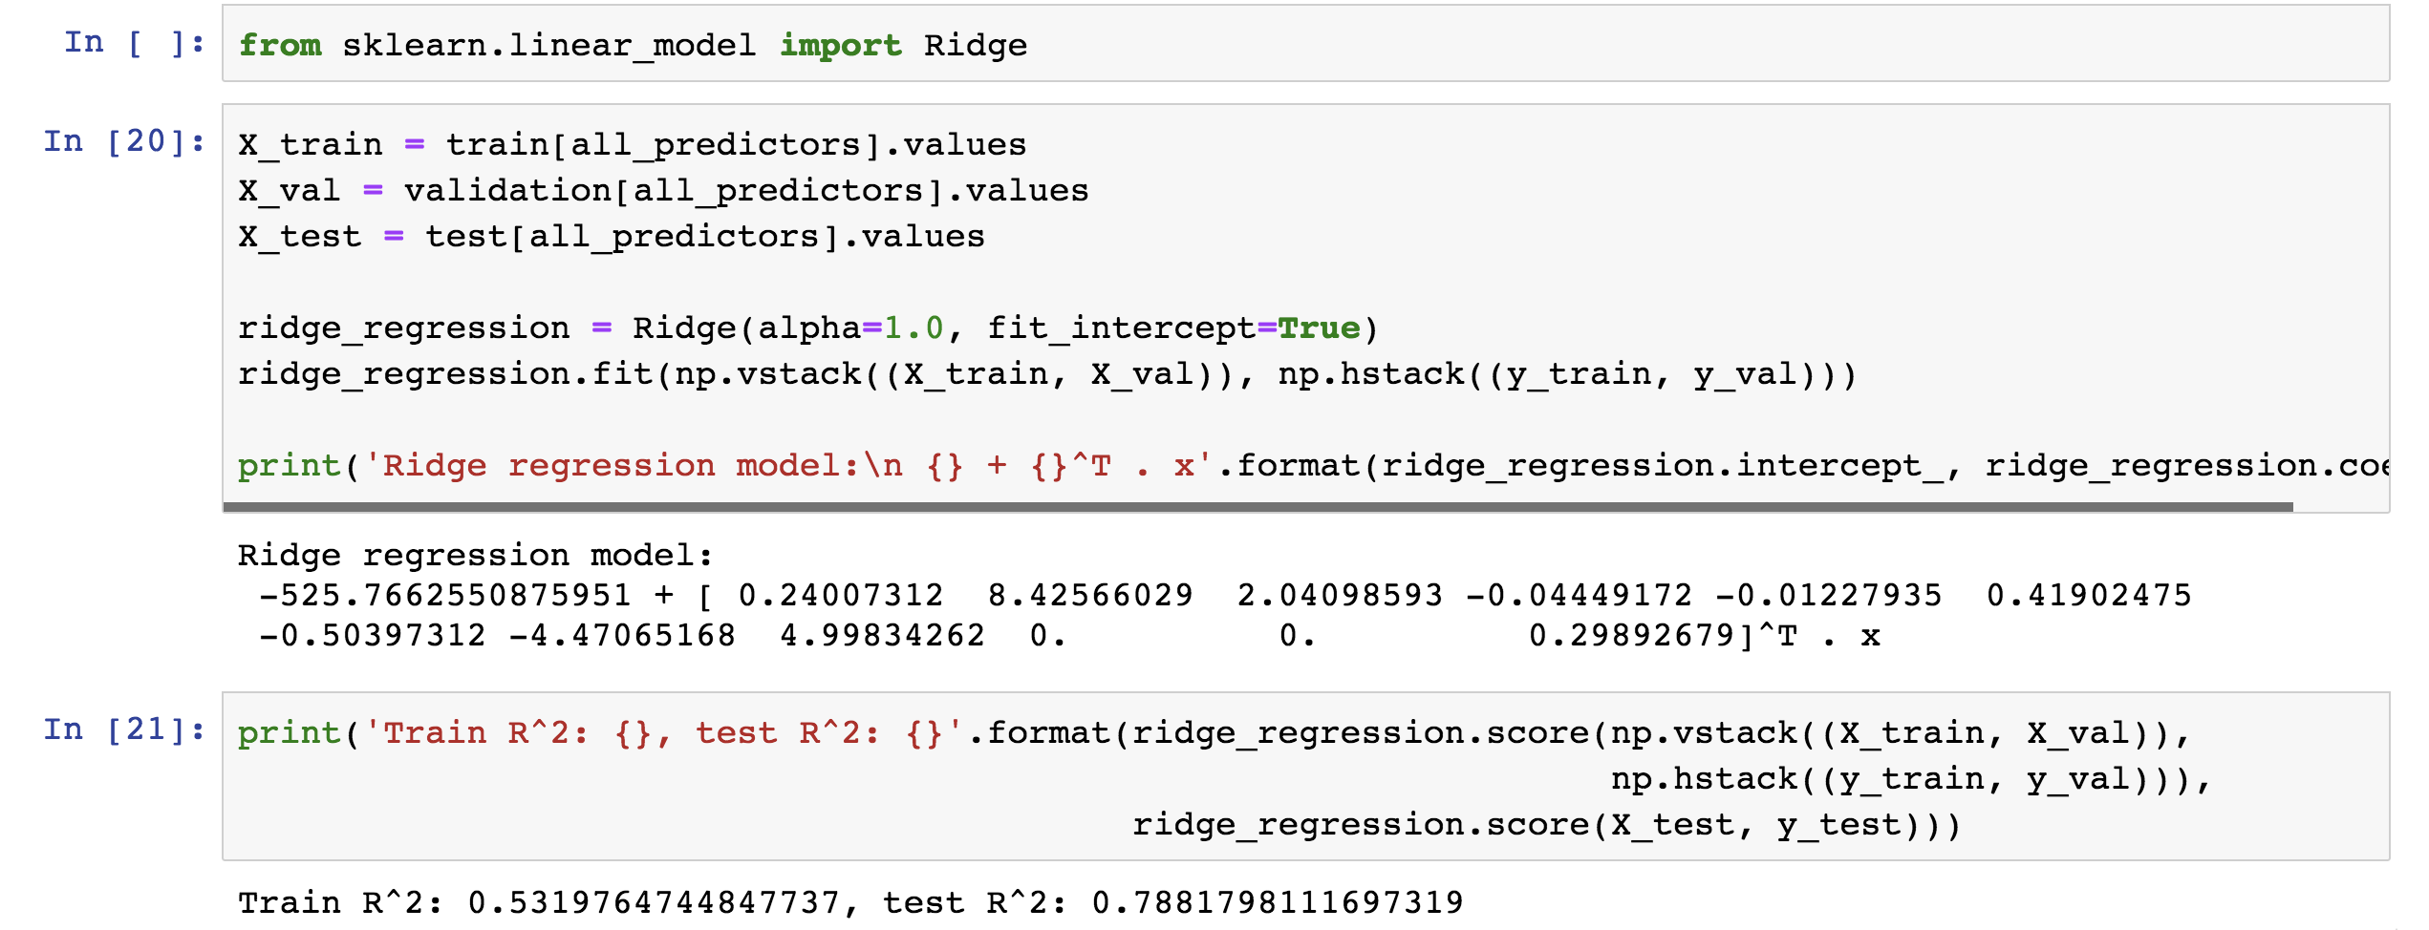
Ridge Regression
Prin urmare, vom spune în mod uzual că L_{ridge} este funcția de pierderi (loss-function) pentru regularizare l₂.
Găsirea parametrilor modelului β_{ridge} care minimizează funcția de pierdere pentru regularizarea l₂ se numește regresie ridge.

Slide 54
Alegerea lui λ
Atât la regresia ridge cât și la cea LASSO, vedem că cu cât este mai mare alegerea parametrului de regularizare λ, cu atât penalizăm mai mult valorile mari în β
Dacă λ e aproape de zero, regăsim MSE, adică regresiile ridge și LASSO regression se apropie de regresia obișnuită.
Dacă λ este suficient de mare, termenul MSE în funcția de pierdere regularizată va fi nesemnificativ și termenul de regularizare β_{ridge} sau β_{LASSO} va fi forțat să se apropie de zero.
Pentru a evita alegeri ad-hoc pentru λ putem folosi validare încrucișată.

Slide 55


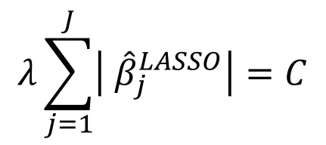


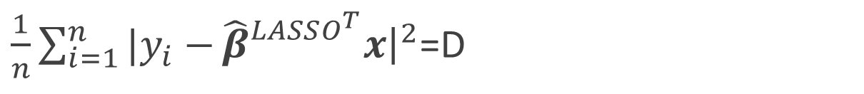



Geometria regularizării (LASSO)
$$L_{LASSO}\left(β\right)=\frac{1}{n}\sum_{i=1}^{n}{|y_{i}−}β^{T}x{\left.​\right|}^{2}+λ\sum_{j=1}^{J}{|β_{j}|}$$
$${\hat{β}}^{LASSO}=argmin{L_{LASSO}\left(β\right)}$$
$$λ\sum_{j=1}^{J}{\left| {\hat{β}}_{j}^{LASSO}\right|=C}$$
$\frac{1}{n}\sum_{i=1}^{n}{|y_{i}−}{\hat{β}}_{}^{LASSO^{T}}x{\left.​\right|}^{2}$=D
$$β_{2}$$
$$β_{2}$$
C
$${\hat{β}}^{MSE}$$
MSE=D
C
$$β_{1}$$
$$β_{1}$$

Slide 56


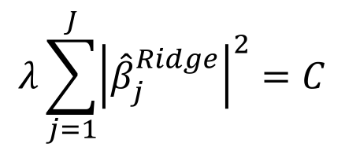
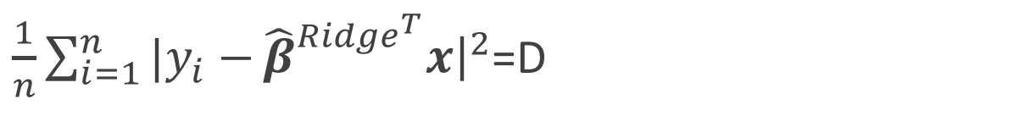

Geometria regularizării(Ridge)
$$L_{Ridge}\left(β\right)=\frac{1}{n}\sum_{i=1}^{n}{|y_{i}−}β^{T}x{\left.​\right|}^{2}+λ\sum_{j=1}^{J}{{\left(β_{j}\right)}^{2}}$$
$${\hat{β}}^{Ridge}=argmin{L_{Ridge}\left(β\right)}$$
$$λ\sum_{j=1}^{J}{{\left|{\hat{β}}_{j}^{Ridge}\right|}^{2}=C}$$
$\frac{1}{n}\sum_{i=1}^{n}{|y_{i}−}{\hat{β}}_{}^{{Ridge}^{T}}x{\left.​\right|}^{2}$=D
$$β_{2}$$
$$β_{2}$$
$${\hat{β}}^{MSE}$$
MSE=D
C
$$β_{1}$$
$$β_{1}$$

Slide 57

Ridge – Complexitate Computațională
Soluția algebrică pentru regresia Ridge:
Soluția pentru regresia Ridge/Lasso presupune 3 pași
Selectarea lui λ
Găsirea minimului pentru funcția de pierdere ridge/Lasso regression (algebră liniară) și reținerea valorii R² pe setul de date de test.
Găsirea acelui λ care ne dă cea mai mare valoare R²

Slide 58
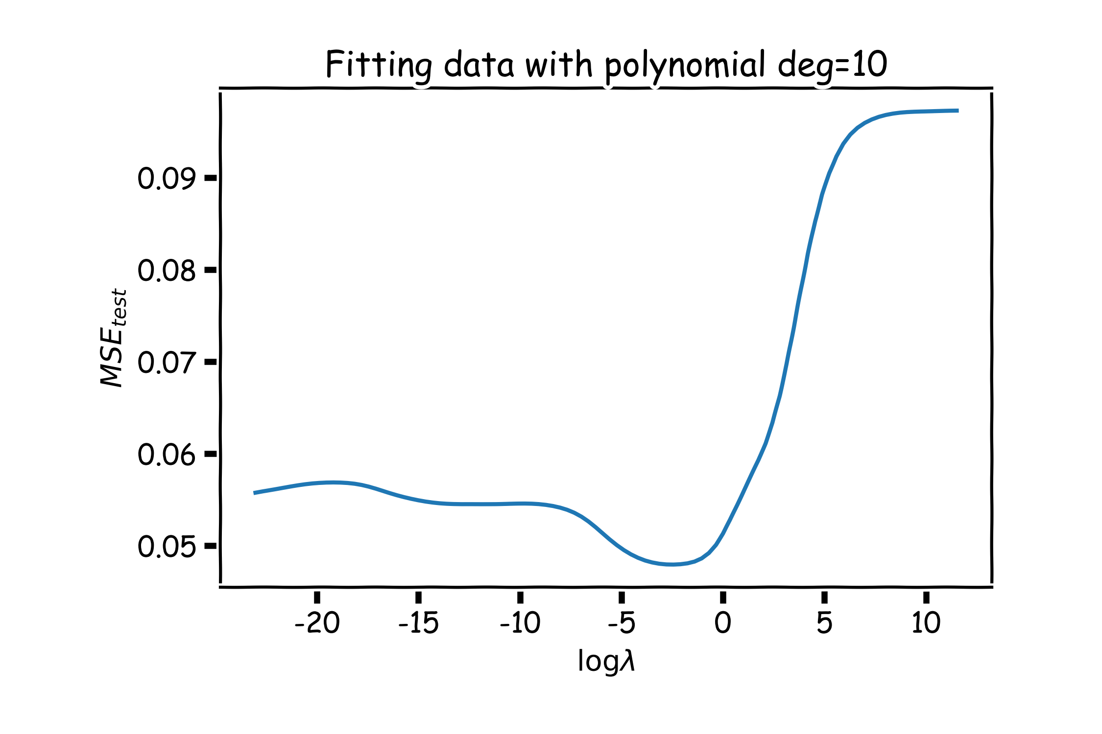
Ridge regularization with validation only: step by step

Slide 59
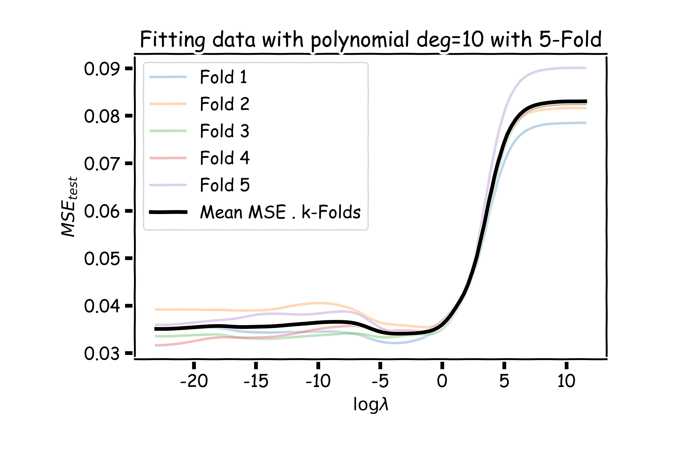
Regularizare Ridge cu CV(Valid. Încr.): pas cu pas

Slide 60
Alegerea predictorilor prin regularizare
Deoarece regresia LASSO are tendința de a produce estimări zero pentru un număr de parametri ai modelului - spunem că soluțiile LASSO sunt rare - considerăm că LASSO este o metodă pentru selecția predictorilor.
Mulți preferă să utilizeze LASSO pentru selecția variabilă (precum și pentru suprimarea valorilor extreme ale parametrilor) în loc de selecție treptată, deoarece LASSO evită problemele statistice care apar în selecția treptată.
Întrebare:
Care sunt avantajele și dezavantajele celor două abordări?

Slide 61

https://twitter.com/wdaali999/status/1161973951565881345

Slide 62
APPENDIX

Slide 63

The Geometry of Regularization (LASSO)
$$β_{2}$$
$$β_{2}$$
$$β_{2}$$
$${\hat{β}}^{MSE}$$
MSE=D
C
C
$${\hat{β}}^{MSE}$$
MSE=D
C
C
$$β_{1}$$
$$β_{1}$$
$$β_{1}$$

Slide 64

The Geometry of Regularization (Ridge)
$$β_{2}$$
$${\hat{β}}^{MSE}$$
MSE=D
C
$$β_{1}$$

Slide 65


The Geometry of Regularization
$$β_{2}$$
$$β_{2}$$
$${\hat{β}}^{MSE}$$
MSE=D
$${\hat{β}}^{MSE}$$
MSE=D
C
C
C
$$β_{1}$$
$$β_{1}$$

Slide 66
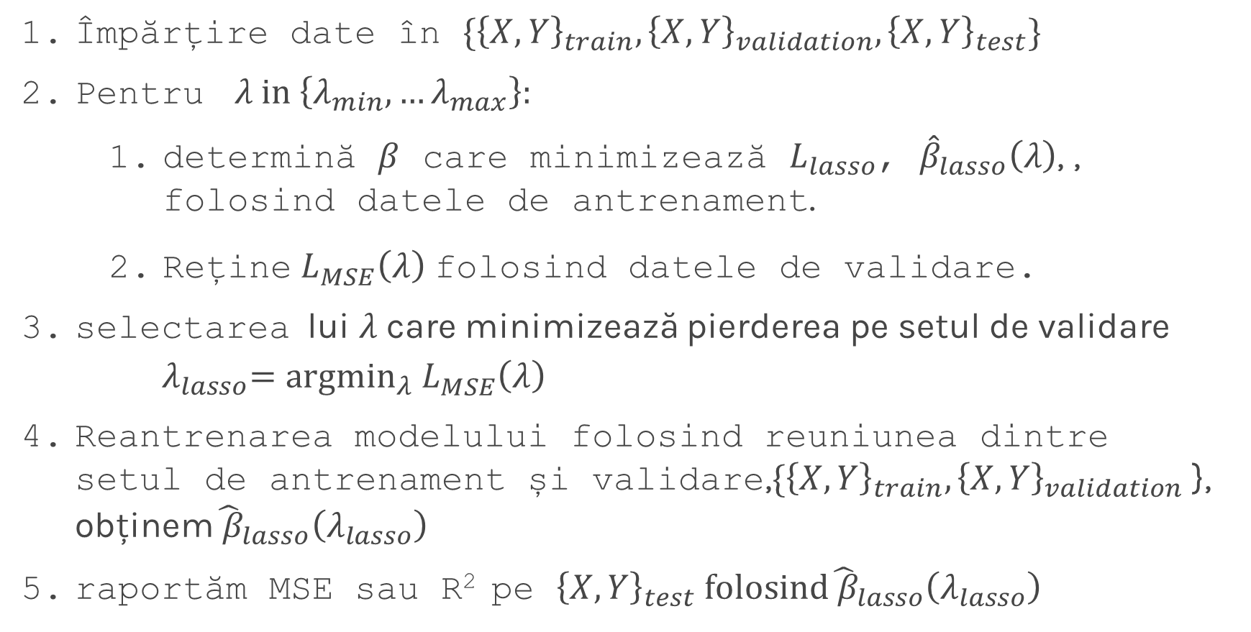
Regularizare LASSO doar pe validare: pas cu pas
Împărțire date în $\{{\left\{X,Y\right\}}_{train},{\left\{X,Y\right\}}_{validation},{\left\{X,Y\right\}}_{test}\}$
Pentru $λ in \left\{λ_{min},…λ_{max}\right\}:$
  determină $β$ care minimizează $L_{lasso}$, ${\hat{β}}_{lasso}\left(λ\right)$, , folosind datele de antrenament.
  Reține $L_{MSE}^{}\left(λ\right)$ folosind datele de validare.
selectarea lui $λ$care minimizează pierderea pe setul de validare ${ λ}_{lasso}={argmin}_{λ} L_{MSE}^{}\left(λ\right)$
Reantrenarea modelului folosind reuniunea dintre setul de antrenament și validare,$\{{\left\{X,Y\right\}}_{train},{\left\{X,Y\right\}}_{validation}$ }, obținem${\hat{ β}}_{lasso}\left(λ_{lasso}\right)$
raportăm MSE sau R² pe ${\left\{X,Y\right\}}_{test} folosind{\hat{ β}}_{lasso}\left(λ_{lasso}\right)$

Slide 67
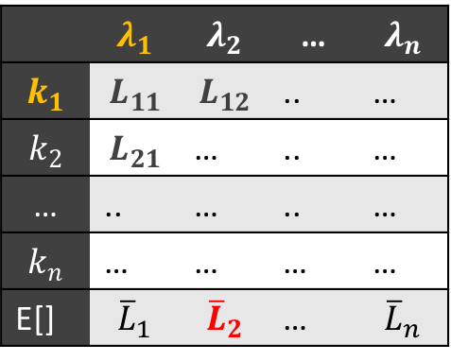
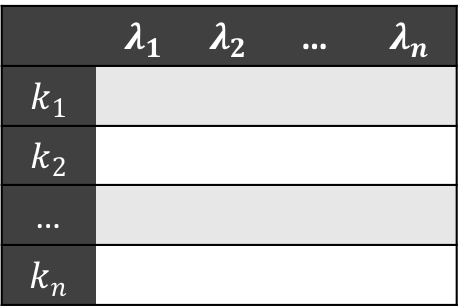






Regularizare Ridge cu CV(Valid. Încr.): pas cu pas
 | $$λ_{1}$$ | $$λ_{2}$$ | … | $$λ_{n}$$
$$k_{1}$$
$$k_{2}$$
…
$$k_{n}$$
 | $$λ_{1}$$ | $$λ_{2}$$ | … | $$λ_{n}$$
$$k_{1}$$ | $$L_{11}$$ | $$L_{12}$$ | .. | …
$$k_{2}$$ | $$L_{21}$$ | … | .. | …
… | .. | … | .. | …
$$k_{n}$$ | … | … | … | …
E[] | $${\overline{L}}_{1}$$ | $${\overline{L}}_{2}$$ | … | $${\overline{L}}_{n}$$
 | $$λ_{1}$$ | $$λ_{2}$$ | … | $$λ_{n}$$
$$k_{1}$$
$$k_{2}$$
…
$$k_{n}$$
 | $$λ_{1}$$ | $$λ_{2}$$ | … | $$λ_{n}$$
$$k_{1}$$ | $$L_{11}$$ | $$L_{12}$$ | .. | …
$$k_{2}$$ | $$L_{21}$$ | … | .. | …
… | .. | … | .. | …
$$k_{n}$$ | … | … | … | …
 | $$λ_{1}$$ | $$λ_{2}$$ | … | $$λ_{n}$$
$$k_{1}$$ | $$L_{11}$$
$$k_{2}$$
…
$$k_{n}$$
 | $$λ_{1}$$ | $$λ_{2}$$ | … | $$λ_{n}$$
$$k_{1}$$ | $$L_{11}$$ | $$L_{12}$$ | .. | …
$$k_{2}$$ | $$L_{21}$$ | … | .. | …
… | .. | … | .. | …
$$k_{n}$$ | … | … | … | …
E[] | $${\overline{L}}_{1}$$ | $${\overline{L}}_{2}$$ | … | $${\overline{L}}_{n}$$
 | $$λ_{1}$$ | $$λ_{2}$$ | … | $$λ_{n}$$
$$k_{1}$$
$$k_{2}$$
…
$$k_{n}$$
Se elimină ${\left\{X,Y\right\}}_{test}$ din date
Spargerea datelor în K părți, $\{{\left\{X,Y\right\}}_{train}^{−k},{\left\{X,Y\right\}}_{val}^{k}\}$
pentru k in $\left\{1,…,K\right\}$
  pentru $λ in \left\{λ_{0,}…{, λ}_{n}\right\}:$
    determină $β$ care minimizează $L_{ridge}$, ${\hat{β}}_{ridge}\left(λ,k\right)={\left(X^{T}X+λI\right)}^{−1}X^{T}Y$ , folosind datele de antrenament, ${\left\{X,Y\right\}}_{train}^{−k}$.
    Reține $L_{MSE}^{}\left(λ,k\right)$ d$atele de validare {\left\{X,Y\right\}}_{val}^{k}$
    Aici vom avea o matrice 2-D, pe linii cu valori diferite ale lui k, coloanele pentru diferite valori ale lui $λ$.
Facem media $L_{MSE}(λ,k)$ pentru fiecare $λ$, ${{\overline{L}}_{MSE}\left(λ\right)}_{}$.
Găsim$λ$ care minimizează ${{\overline{L}}_{MSE}\left(λ\right)}_{}$, -$> λ_{ridge}$.
Reantrenăm modelul folosind întregul set de antrenamenta, $\{{\left\{X,Y\right\}}_{train},{\left\{X,Y\right\}}_{val}$ }, -> ${\hat{β} }_{ridge}\left(λ_{ridge}\right)$
Raportează MSE sau R² pe ${\left\{X,Y\right\}}_{test}$ pentru ${\hat{β}}_{ridge}\left(λ_{ridge}\right)$

Slide 68

Regularizare ridge doar pe validare: pas cu pas
Împărțire date în $\{{\left\{X,Y\right\}}_{train},{\left\{X,Y\right\}}_{validation},{\left\{X,Y\right\}}_{test}\}$
Pentru $λ in \left\{λ_{min},…λ_{max}\right\}:$
  determină $β$ care minimizează $L_{ridge}$, ${\hat{β}}_{Ridge}\left(λ\right)={\left(X^{T}X+λI\right)}^{−1}X^{T}Y$ , folosind datele de antrenament.
  Reține $L_{MSE}^{}\left(λ\right)$ folosind datele de validare.
selectarea lui $λ$care minimizează pierderea pe setul de validare, $λ_{ridge}={argmin}_{λ} L_{MSE}^{}\left(λ\right)$
Reantrenarea modelului folosind reuniunea dintre setul de antrenament și validare, $\{{\left\{X,Y\right\}}_{train},{\left\{X,Y\right\}}_{validation}$ }, obținem${\hat{β}}_{ridge}\left(λ_{ridge}\right)$
raportăm MSE sau R² pe ${\left\{X,Y\right\}}_{test} folosind {\hat{β}}_{ridge}\left(λ_{ridge}\right)$

